Slide 1

제주항공
백업 시스템 구축 사업
2019. 04. 12.

Slide 2
목차
1. 일반 부문
1.1 제안 개요
1.2 제안사 현황
1.3 최근 년도 결산 재무제표 요약
1.4 본 사업과 유사한 사업 수행실적
2. 솔루션 및 장비 제안
2.1 장비 소개
2.2 장비 기능 및 규격
2.3 구축방안
2.4 타사 대비 특장점
3. 사업 관리 및 품질 보증
3.1 사업 수행 추진조직 및 업무분장
3.2 사업 수행 투입인력 및 이력 사항
3.3 사업 수행에 따른 위험 요소 및 관리 방안
3.4 시험 및 품질보증 계획
4. 유지보수 및 지원 방안
4.1 장애처리 접수에서 완료까지 프로세스
4.2 Warranty 내용
4.3 교육 및 기술지원 방안
5. 특별제안 및 기타
5.1 특별제안 및 기타
5.2 맺음말
5.3 약어집

Slide 3
1. 일반 부문
1. 일반 부문
1.1 제안 개요
1.2 제안사 현황
1.3 최근 년도 결산 재무제표 요약
1.4 본 사업과 유사한 사업 수행실적

Slide 4

1.1.1 제안의 개요
1.1 제안 개요
제안사는 현행 백업 환경 및 백업 관리를 완벽하게 개선하고 향상 시키기 위해 최적의 솔루션을 제안 드리며, 최고의 인력을 투입하여 고객사 SLA(Service Level Agreement)에 근거하여 운영 환경에 최적화된 통합 백업시스템 구축을 제안합니다. 데이터 유실 발생 시 신속하게 복원하여 비즈니스 연속성 및 안정성을 확보합니다.
제안 배경 및 목적
가상/물리 환경에 대한 완벽한 통합 백업 구성 및 신속한 복구 체계 완성 및 비즈니스 연속성 확보
백업 대상 시스템의 통합 관리 체계 수립
사용자 편의성 및 업무 효율성 증대
최상의 운영 및 관리 안정성 확보
제주항공 환경에 최적화된 가상/물리 환경 통합 백업 수립
법규를 준수하는 백업 관리 체계 정의
매년 증가하는 백업수요 수용 가능한 체계 정립
백업 수행/결과 관리 편의성 확보
통합 레포트 기능을 통한 업무 효율성 증대
한번의 클릭으로 백업/복구하는 편의성 증대
다양한 신기술 적용으로 백업 데이터 안정성 확보
시스템 장애 대비 신속한 복구 절차 수립
1시간 이내 복구를 통한 업무 연속성 유지
통합 백업시스템 구축사업의 완벽한 수행
통합 백업 구축 추진 방향
가상/물리 운영 환경 백업 시스템 분리 및 백업 미수행
고객 SLA(Service Level Agreement) 미 충족
가상/물리 운영 환경 백업 시스템 분리
일부 운영 서버들 백업 체계 미 정립
백업 미수행으로 인한 데이터 유실 가능성 증가
데이터 증가로 인한 운영 네트워크 부하 가중
고객사 SLA 부합하지 않는 백업/복구 수행 시간
복구 시 장시간 소요로 인한 비즈니스 연속성 확보의 어려움 가중
백업된 데이터에 대한 단기 보관으로 장기 데이터 안정성 미확보
2019년 제주항공 백업 시스템 구축 사업

Slide 5



1.1.2 제안 범위
1.1 제안 개요
제안사는 제주항공 백업 환경에 적합한 단일 통합 관리 기반의 백업 S/W 및 H/W를 선정하고 이를 이용한 최적의 구축을 위해 백업 전문가 중심의 인력 투입으로 성공적인 사업 수행을 담보합니다.
사업 부분별 내용
백업 SW, HW 부문
단일 통합관리 기반의 백업
관리체계 확보
통합 백업 시스템 도입 및 구축
단일 통합관리 백업S/W 도입 업무
비즈니스 연속성 확보를 위한 신속한 복구 환경 구축
데이터 증가를 고려한 백업 서버 및 스토리지 구축
업무에 영향을 주지 않는 고속의 백업/복구 환경 구축 (백업 네트워크 분리)
이행 및 보안 부문
안정성을 최우선시하는 사업 이행 및 전문인력 투입
사업 이행 시 기존 운영 시스템 안정성을 최우선으로 하여 작업 진행
최적의 시스템 구축을 위한 최상의 백업 전문 인력 투입
고객사 보안 규정을 철저히 준수하여 보안사고 없는 사업 완료 수행
24시간 비상연락체계 유지 및 빈틈없는 사업관리로 (품질관리, 위험관리, 의사소통) 일정 계획 준수
고객을
생각하는
사업자
유지 보수 및 기술지원 부문
안정적인 시스템 운영을 위한 기술 및 교육 지원
사용자에 최적화된 교육 내용을 구성한 교육훈련 수행
사업 수행 기간 동안 담당자와 함께 진행하는 전문적인 백업 기술 이전
신속하고 정확한 기술지원
특별 제안
특별제안
최신 가상화 및 클라우드 기술 동향 및 성공적인 모범 사례 습득 기회 제공
가상화 및 백업에 대한 리포팅 및 실시간 모니터링 솔루션 제공

Slide 6








1.1.3 사업추진 전략(계속)
1.1 제안 개요
제안사는 제주항공 백업 시스템을 성공적으로 구축하기 위해 4대 전략과 그에 따른 실행 계획을 도출하였습니다.
추진전략 개요
미래의 백업 환경까지 수용할 수 있는 아키텍처 제품
신속한 백업/복구 및 비즈니스 연속성 확보
백업서비스 모델의 고도화
신속한
백업/복구
비즈니스
연속성 확보
통합 단일 플랫폼 (백업, 모니터링 및 리포팅)
클라우드 수용 아키텍처 기반
가상화 및 클라우드 기술 동향 및 모범 사례 습득 방안 제공
전략
01
전략
02
백업/복구
사업종료 후
개별 백업단계
통합 백업단계
클라우드 백업단계
서비스 영향없이 구축
22:00~06:00 백업 완료
1시간 이내 VM 복구
수분 이내 VM 즉시 활용
수분 이내 백업된 VM 및 물리 서버 활용
15분 미만 RTPO™ 구현
다양한 용도 사용
백업서비스의 발전방향
풍부하고 다양한 백업 사업 경험 적용으로 성공적인 사업 수행
고품질의 이행/보안 관리 및 완벽한 사후 지원
유사 환경 구축 경험
대규모 백업시스템
구축경험 활용
전략
03
전략
04
사업기간
(1개월)
안정화 (2개월)
다수기관의 백업시스템 동시구축
물리/가상 환경에서 백업시스템 구축능력
…………
구축
사업종료 후
백업시스템 설계 및 정책수립
통합 모니터링/리포팅
백업시스템 구축
백업시스템 운영지원
백업체계 정립 및 안정화
유사 사업 노하우 적용
백업 전문 기술인력 투입으로 업무영향 최소화

Slide 7
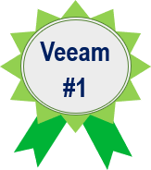



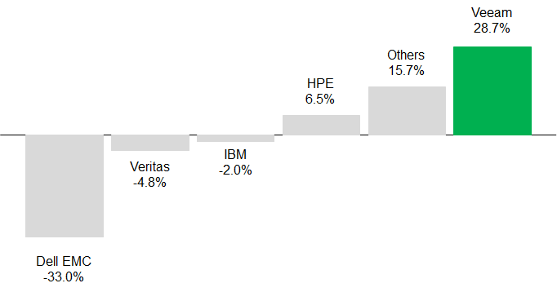
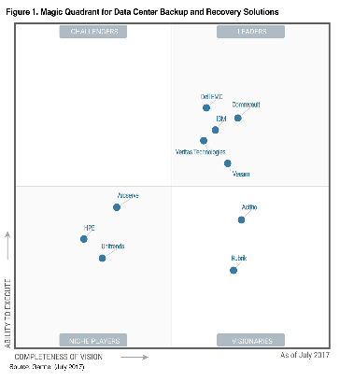
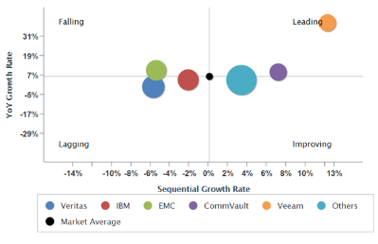
1.1.3 사업추진 전략(계속)
1.1 제안 개요
전략
01
미래의 백업 환경까지 수용할 수 있는 아키텍처 제품
가상화/물리 OS 백업에 적합한 최우수 제품
지속적인 혁신과 기술지원이 가능한 제품
단계 01
단계 02
외부 기관 평가
벤더별 매출 증가/감소 추이
주요 리서치 기관(Gartner, IDC, Ovum)에서 빔 소프트웨어를 백업 및 데이터 보호분야 소프트웨어 리더로 선정
빔 소프트웨어는 미래에도 존재할 선두 제품
가상화 백업 1위 제품
2017 Magic Quadrant for Enterprise Backup and Recovery Software
2016H1 Semiannual Software Tracker Report

Slide 8
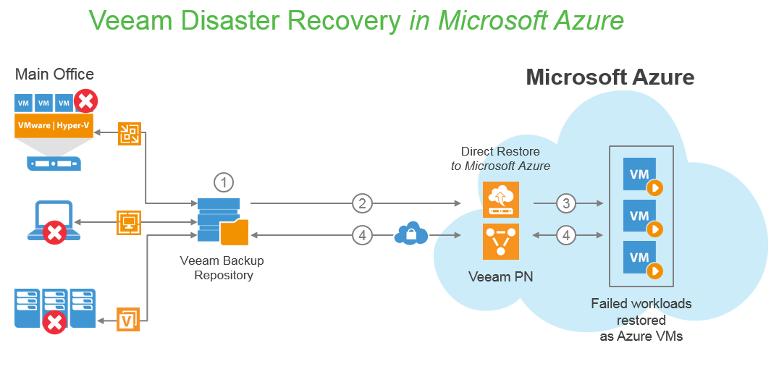







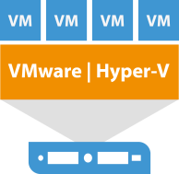




1.1.3 사업추진 전략(계속)
1.1 제안 개요
전략
01
미래의 백업 환경까지 수용할 수 있는 아키텍처 제품
손쉬운 데이터 마이그레이션 지원
클라우드 전환 가속화
단계 03
단계 04
다양한 데이터 마이그레이션
퍼블릭 및 프라이빗 클라우드 전환
P2P, P2V, P2C, V2V, V2C 등 다양한 데이터 마이그레이션 제공
다양한 퍼블릭 클라우드 지원 및 손쉬운 프라이빗 클라우드 환경 전환 지원
프라이빗
클라우드
C2C
퍼블릭
클라우드
P2C
V2C
물리
서버
가상화
서버
P2V
P2P : Physical To Physical
P2V : Physical To Virtual
P2C : Physical To Cloud
V2V : Virtual To Virtual
V2C : Virtual To Cloud
C2C : Cloud To Cloud

Slide 9
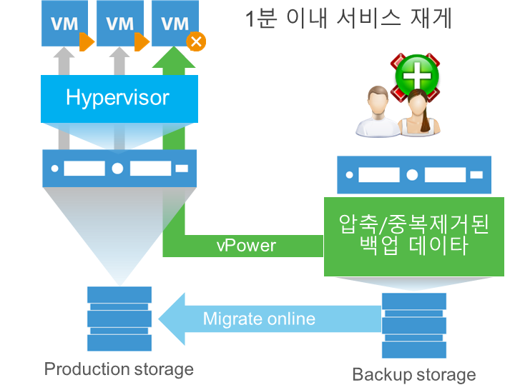






1.1.3 사업추진 전략(계속)
1.1 제안 개요
전략
02
신속한 백업/복구 및 비즈니스 연속성 확보
15분 미만 RTPO™ 구현
비즈니스 연속성 및 안정성 확보
단계 05
단계 06
백업 데이터 즉시 사용
업계 선두 빔 소프트웨어의 최신 기술 적용
가상화/물리 OS 백업을 백업 서버의 MS-Hyper-V 또는 운영 VMware에 15분 이내 마운트
즉시 복구, 어플리케이션 자동인지, 개별 어플리케이션 복구, SureBackup, SureReplica, Veeam ONE
고속 복구
데이터 손실 방지
복구 검증성
데이터의 즉시 활용
완벽한 가시성
운영 스토리지
백업 스토리지

Slide 10









1.1.3 사업추진 전략(계속)
1.1 제안 개요
전략
03
풍부하고 다양한 백업 사업 경험 적용으로 성공적인 사업 수행
유사 통합백업 구축 및 기술지원 경험 활용
경험과 전문성을 가진 핵심 인력 투입
단계 07
단계 08
다년간 축적된 유사 백업 구축 및 기술지원 수행 노하우
통합 백업 구축 전문 기술인력
대규모 백업구축 경험 인력
삼성 바이오
이랜드 등
백업 교체
삼성전자
물리 OS
백업 구축
한솔PNS
대규모 가상화 백업 구축
대규모백업 구축 경험
삼성바이오
전 인력 대규모 구축 전문가 투입
삼성전자
이랜드시스템즈
백업 전문가 3명
대규모 백업S/W
구축/수행경험인력 7명
가상화/물리 통합백업 구축
노하우 적용
유사 사업 완벽한 이해 및 구축
대규모 백업에 최적화된 구축 수행
구축 시 업무 영향 최소화
백업시스템 조기 안정화 방안 수립
유사 통합백업 시스템 구축 및 업무프로세스 이해
고객사와의 역할분담 및 협업
대규모 통합백업 구축 경험자 우선 투입
대규모 기관 업무 프로세스를 잘 이해하고 준수하여 설치 계획 수립
대규모 가상화 및 물리 OS 구축/수행
대규모 데이터에 대한 보안 정책 및 규정 철저 준수
업무중단 최소화
데이터 이행 지원을 위한 백업 전문 인력투입
구성승인 요청
장애발생 및 시행착오 제로화
구성승인 및 확인
사업 종료 후 안정화를 고려한 인력 투입
무장애 및 재구성 소요 시간 최소화

Slide 11






1.1.3 사업추진 전략(계속)
1.1 제안 개요
전략
04
고품질의 이행/보안 관리 및 완벽한 사후 지원
최고의 결과를 보장하는 고품질 이행/보안 관리
빈틈없는 지원 계획 수립
단계 09
단계 10
통합 백업 구축 전문 기술인력
상시 지원 체계 수립
철저한 공정 관리
입고/설치기간 준수
사업관리 표준 준수
전문 기술인력의 상시 지원체계 마련
본 제안사는 백업SW 전문업체로서 우수한 기술력을 기반으로 완벽한 구축/기술 지원 수행
전담인력 밀착지원으로 상시 기술지원 체계 완비
유사 지원 경험이 풍부한 전문 인력 투입 및 밀착 지원
납기준수
우수한 품질
효율적 자원활용
수행 · 통제
착수
위험관리
진척관리
인력관리
종료
전문인력의
상시 지원체계 마련
요구사항 및
이슈 발생시
즉각적인 처리
제주항공
전담인력배치
보안관리
형상관리
문서관리
사업관리 지원 조직
사업관리 지원 도구
사업 수행 경험 및 노하우
사업관리 국제표준 준수

Slide 12
1.2.1 빔 소프트웨어 요약
1.2 제안사 현황
빔 소프트웨어는 하이브리드 클라우드 백업 1위 기업으로써 전세계 330,000개 이상의 고객을 통해 검증된 기술력과 최고의 가성비를 제공합니다
빔 소프트웨어 주요 하이라이트
제품 주요 기능
글로벌 프라이빗 클라우드(가상환경) 백업 1위
글로벌 AWS 퍼블릭 클라우드 백업시장 1위
유럽 전체 백업시장 1위¹
글로벌 전체 백업시장 빅4²
포브스 500대 기업의 75%가 빔 소프트웨어 사용
VMware, Hyper-V, Nutanix 에이전트리스 백업 및 복구
VMware, Hyper-V, Nutanix VM 장애시 백업본으로 즉시 서비스
VMware, Hyper-V, Nutanix 에이전트리스 어플리케이션/DB 시점 복구
x86 서버/데스크톱의 단일 에이전트 DB, OS, File 백업 및 복구
x86 서버/데스크톱 장애시 백업본으로 즉시 서비스
가상/물리 환경 모니터링 및 GUI 리포팅 – Veeam One
AWS, Azure로의 클라우드 마이그레이션
BaaS, DRaaS 서비스 사업자를 위한 과금
오피스 365의 온프레미스 클라우드 백업 및 복구, E-Discovery
손쉬운 DR 환경 구축
Veeam is now the clear market leader, Veeamhttps://go.veeam.com/industry-highlights
IDC Report: Veeam is #1 in EMEA by revenue and unmatched 20.8% market share and YoY growth, https://www.veeam.com/wp-idc-semiannual-software-tracker-report-emea.html
Veeam Achieves Market-Leading Revenue Growth in 2H 2017, https://www.veeam.com/executive-blog/idc-report-2017-market-share-growth.html

Slide 13
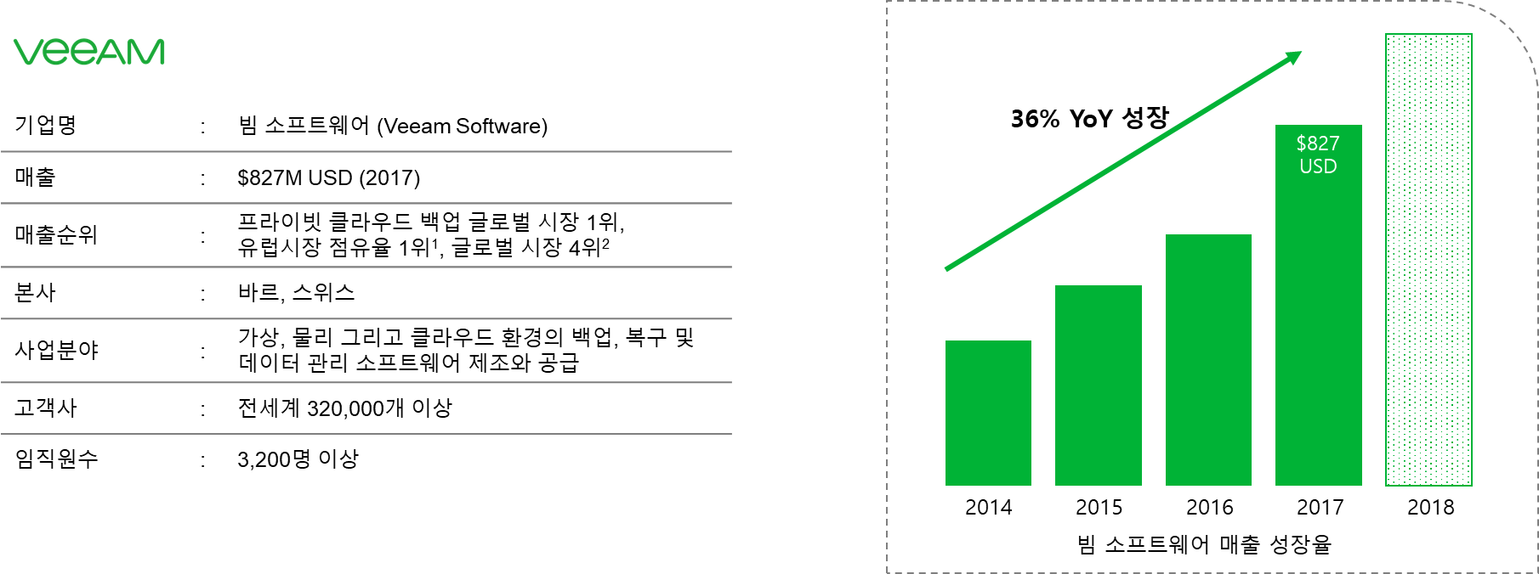
1.3.1 빔 소프트웨어 재무제표 요약
1.3 최근 년도 결산 재무제표 요약
빔 소프트웨어는 연간 성장율 36%의 성장율로 백업 산업에서 가장 빠르게 성장하고 있는 벤더입니다.
IDC Report: Veeam is #1 in EMEA by revenue and unmatched 20.8% market share and YoY growth, https://www.veeam.com/wp-idc-semiannual-software-tracker-report-emea.html
Veeam Achieves Market-Leading Revenue Growth in 2H 2017, https://www.veeam.com/executive-blog/idc-report-2017-market-share-growth.html

Slide 14
1.4.1 사업수행 실적
1.4 본 사업과 유사한 사업 수행실적
계약명 | 발주업체 | 발주일 | 완료일 | 품목
이랜드 시스템즈 통합 백업 구축 사업 | 이랜드시스템즈 | 2018. 12 | 2019. 03 | Veeam Backup & Replication, Agent
자동차배기가스 관리시스템 구축 사업 | 한국환경공단 | 2018. 10 | 2018. 11 | Veeam Backup & Replication
가상화 구축 및 백업 고도화 사업 | 전문건설공제조합 | 2018. 9 | 2018. 10 | Veeam Backup & Replication, Agent
데스크탑 가상화 프로젝트(VDI) 구축 사업 | 한국자산관리공사 | 2018. 10 | 2018. 11 | Veeam Backup & Replication
그룹공통 업무 개선 프로젝트 | 신한은행 | 2018. 9 | 2018. 9 | Veeam Backup & Replication
공장 자동화 구축 프로젝트 | 삼성바이오로직스 | 2018. 8 | 2018. 8 | Veeam Availability Suite
그룹웨어 구축 프로젝트 | 에이티젠 | 2018. 8 | 2018. 8 | Veeam Backup for Office365
백업 고도화 프로젝트 | GS 칼텍스 | 2018. 7 | 2018. 8 | Veeam Backup & Repication, Agent
차세대 프로젝트 | 경희대학교 | 2018. 2 | 2018. 4 | Veeam Availability Suite
백업 고도화 프로젝트 | LS 글로벌 | 2018. 4 | 2018. 5 | Veeam Backup & Repication, Agent
가상화 프로젝트 | 한국투자증권 | 2017. 12 | 2018. 2 | Veeam Availability Suite
그룹 가상화 프로젝트 | 한솔PNS | 2017. 12 | 2017. 2 | Veeam Backup & Repication
비즈메카 백업 인프라 구축 프로젝트 | KT | 2017. 5 | 2017. 6 | Veeam Backup & Repication
공동 자동화 시스템 모니터링 프로젝트 | 삼성디스플레이 | 2017. 3 | 2017. 5 | Veeam Availability Suite Veeam Management Pack
고객 정보보호 차원에서 계약금액과 수량은 표기 않은 점 양해 바랍니다.

Slide 15
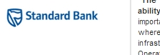













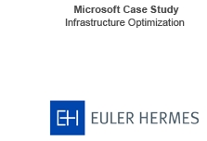




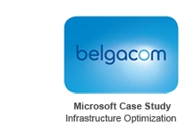








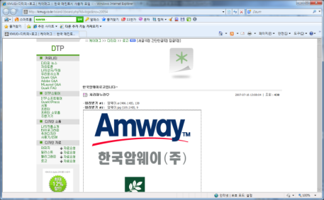























1.4.2 국내 레퍼런스
1.4 본 사업과 유사한 사업 수행실적
빔 소프트웨어는 전세계적으로 330,000 이상의 고객사에서 사용되고 있으며 국내에서도 공공, 제조, 금융 등 150+ 이상의 다양한 고객사에 납품, 검증된 솔루션입니다.
금 융
제 조
서비스
공공 / 교육

Slide 16
2. 솔루션 및 장비 제안
2. 솔루션 및 장비 제안
2.1 장비 소개
2.2 장비 기능 및 규격
2.3 구축방안
2.4 타사 대비 특장점

Slide 17

2.1.1 빔 소프트웨어
2.1 장비 소개
제안 제품 개요
제품구성
제품명
Veeam Availability Suite
용 도
데이터 가용성 플랫폼
제품개요
VMware 백업 S/W 부분 1위 제품으로서 제품의 우수성과 성능이 검증된 제품
모든 백업 및 복구, 복제 작업이 에이전트 구성 없이 진행되는 에이전트리스 방식 제공
백업 및 복제 이미지를 이용한 즉각적인 복구 기능을 제공합니다. (RTO, RPO 15분 이내)
백업 및 복제 데이터에 대한 자동화 검증 및 테스트, 장애처리 등의 용도로 활용이 가능
제안 제품 특장점
구 분 | 사 양
편의성 | 일관성 있는 GUI 를 통한 손쉬운 데이터 백업 및 복구 지원 하나의 콘솔에서 관리하므로 중앙 통합 관리가 용이하며, 마법사 기반의 하드웨어 구성을 지원 손쉬운 실시간 통합 모니터링 제공하며, 다양한 형태의 리포트를 제공
확장성 | 3 계층 기반의 최적 아키텍처로 구성되어 있으며, 플랫폼 별 설치 절차 및 업그레이드 절차 관리 콘솔이 동일
성능 | 소프트웨어 중복 제거 기능을 이용한 35배 빠른 백업 및 즉시 복구 기능을 이용한 400배 빠른 복구 성능 디스크를 통한 다양한 백업 및 복구 지원 (DISK, 백업 가속, PTL, VTL지원)
자동화 | 자동화된 DR솔루션의 역할 수행, 백업정보데이터인 카탈로그 정보의 이중화 관리 지원 SureBackup, SureReplica 기능을 이용한 백업 및 복제 데이터 자동 검증 기능 지원
신뢰성 | 성공적인 적용사례와 외부기관 평가 / 글로벌 시장 점유율 1위 제품

Slide 18
2.2.1 제안 장비 목록
2.2 장비 기능 및 규격
제안 장비 상세
구분 | 항목 | 수량 | 비고
백업 S/W | - Veeam Availability Suite Enterprise 9.x (VMware Socket) 10ea - Veeam Agent for Server 170ea | 1식
백업 서버 1 | HP DL380 . CPU : SR650, Xeon Silver 4114 12C 2.2GHz*2ea . Memory : 128GB . SSD : 480GB *2ea . HBA : 16Gbps FC Dual Port * 2EA Network : 1Gbps * 4port, 10Gbps * 2port . Windows Svr 2016 Standard ROK . SQLSvrStd 2017 | 1대
백업 서버 2 | HP DL380 . CPU : Xeon Silver 4114 12C 2.2GHz*2ea . Memory : 128GB . SSD : 480GB *2ea . HBA : 16Gbps FC Dual Port * 2EA Network : 1Gbps * 4port, 10Gbps * 2port . Windows Svr 2016 Standard ROK . SQLSvrStd 2017 | 1대
Disk Storage | HPE Storage Usable 300TB(RAID 5) HDD : 10TB 7.2K Disk * 40EA | 1대

Slide 19


2.2.2 빔 소프트웨어 기능
2.2 장비 기능 및 규격
가상환경과 물리환경이 공존하는 하이브리드 클라우드 환경의 통합 백업 및 복구 솔루션을 제공합니다.
하이브리드 클라우드 통합 백업 솔루션
VMware | Nutanix AHV
가상환경
Veeam Availability Suite
물리환경 (윈도우 | 리눅스)
에이전트리스 VM 백업 및 복구
에이전트리스 DB 시점 복구¹
에이전트리스 DB 거래단위 복구²
VM 장애 시 백업본으로 즉시 서비스
VM 복구 검증 및 테스트 자동화
VMware 최적화 및 구성변경 관리
중앙 모니터링 및 관리제어
리포팅 및 알람 지원
SAN, NAS 백업 저장소 지원
압축, 암호화, 중복제거 지원
REST API 연동기능 제공
FIPS 140-2 암호화 모듈 인증
자동 변경 블록 추적 (CBT) 백업
무 중단 설치 지원
OS, File, DB 백업 및 복구 지원
X86 서버 장애 시 백업본으로 즉시 서비스
MS SQL, Oracle RMAN, SAP Hana 온라인 API 백업
Restoring Database to the Specific Point in Time, https://helpcenter.veeam.com/docs/backup/explorers/vesql_rest_scenario_2_pt_time.html?ver=95
Restoring Database to the Specific Transaction, https://helpcenter.veeam.com/docs/backup/explorers/vesql_rest_scenario_3_trans.html?ver=95

Slide 20
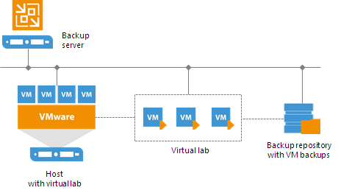
2.2.2 빔 소프트웨어 기능
2.2 장비 기능 및 규격
가상환경 VM과 물리환경 서버 장애 시 백업본으로 즉시 서비스 가동을 지원하며, 백업의 유효성 검증과 테스트를 자동화 합니다.
VM/x86 장애 시 백업본으로 즉시 서비스 복원
VM 백업 검증 및 테스트
즉시 복구
서비스
다운
백업 서버
백업
가상 검증 환경
백업 저장소
x86 물리환경
백업저장소
가상화
비용 효율적 액티브-스텐바이 구축
장애 VM의 백업본으로 즉시 서비스 가동
장애 x86의 백업본으로 즉시 서비스 가동
가장 최근 백업 버전으로 서비스
SureBackup – 포트접속, 핑, 핫빗 체크와 커스텀 스크립트를 사용해 특정 VM과 그 서비스의 유효성 검증 자동화
가상 검증 환경 – SureBackup 기능과 연동하여 패치, 개발, QA, 업그레이드 작업을 실제 환경과 동일하게 구성한후 사전 테스트 또는 검증 작업 가능

Slide 21
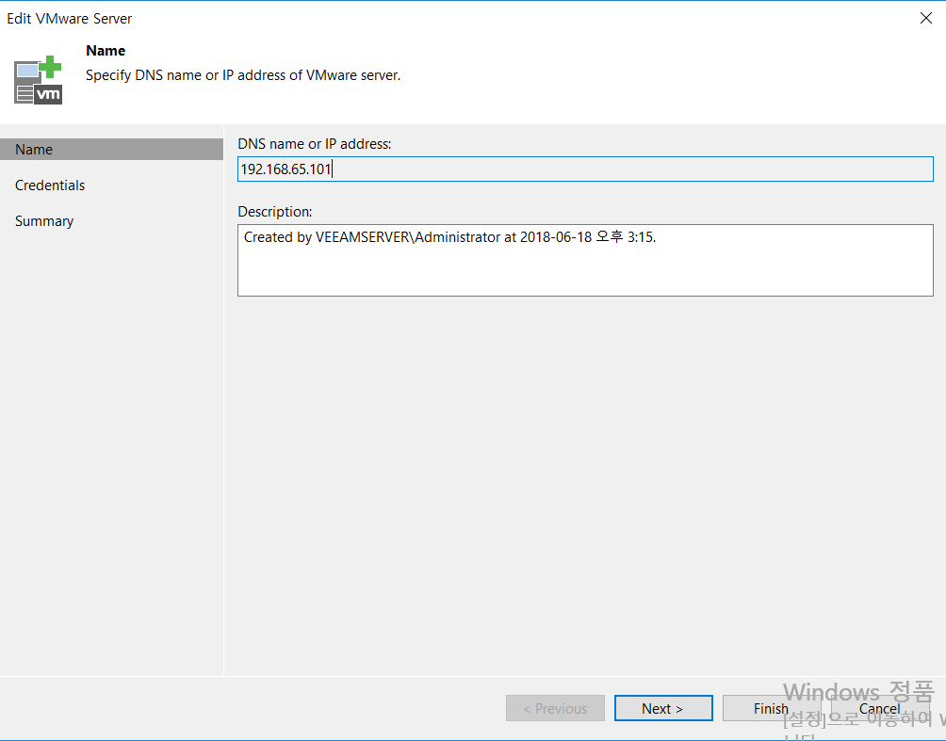
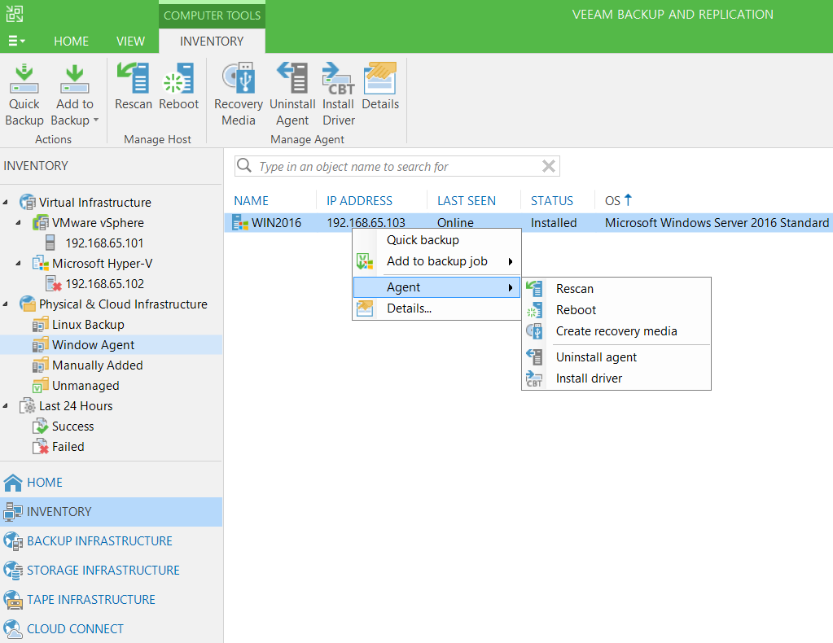

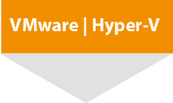
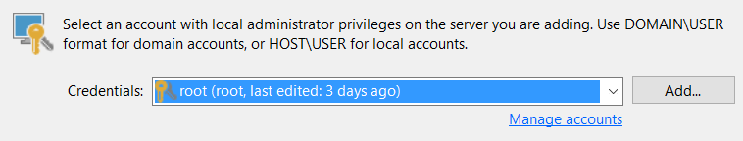
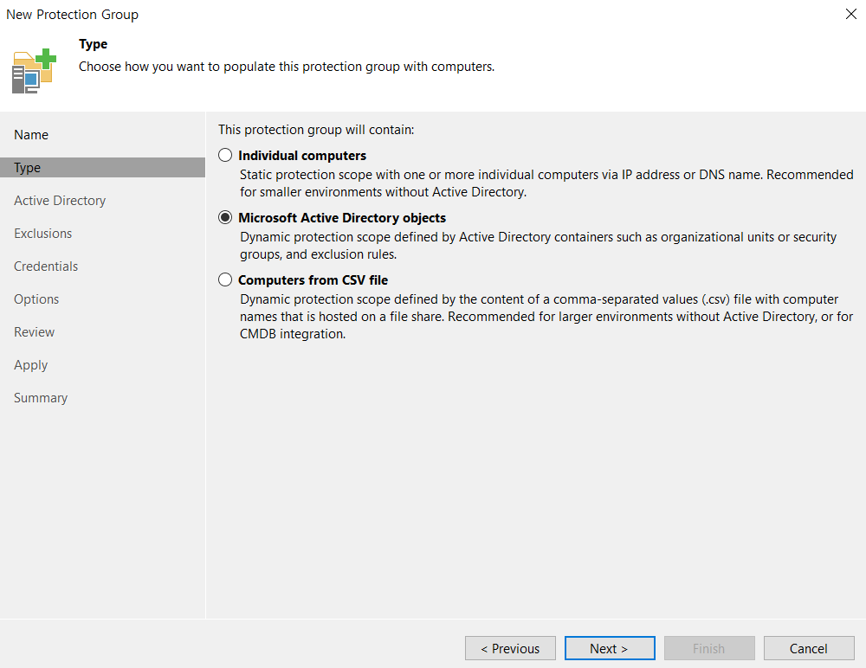




2.2.2 빔 소프트웨어 기능
2.2 장비 기능 및 규격
빔 소프트웨어는 운영 시스템에 대한 영향을 최소화할 수 있는 단순하고 빠른 백업 구성을 지원합니다. 가상화 시스템은 에이전트 설치가 필요 없는 에이전트리스 방식, x86 시스템은 에이전트 자동 설치를 통해 에이전트 방식의 자동화된 설치 및 업데이트가 가능합니다.
에이전트리스 – 가상화 시스템
자동 설치 – x86 시스템
하이퍼바이져 IP & Account
정보만으로 빠른 백업 구성
에이전트 자동 설치
에이전트리스
윈도우
백업서버
백업서버
리눅스
Individual PCs
Active Directory
.CSV list
에이전트 설치가 필요 없는 에이전트리스 방식의 가상화 시스템 백업 구성
가상화 시스템의 기본 정보로 백업 구성이 가능하여 운영 시스템에 대한 영향 최소화
하이퍼바이저 정보만으로 데이터 보호 대상 VM에 대한 모든 정보를 업데이트
에이전트의 자동 설치 및 삭제 지원
에이전트의 자동화된 업데이트 지원
개별, AD, CSV 리스트와 같은 다양한 설치 대상 지정을 통한 자동화된 설치 지원
설치/업그레이드 과정 상세 리포팅 기능

Slide 22
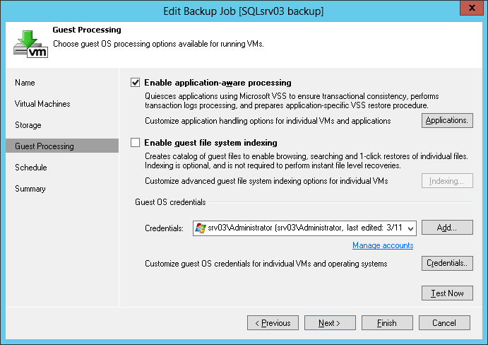
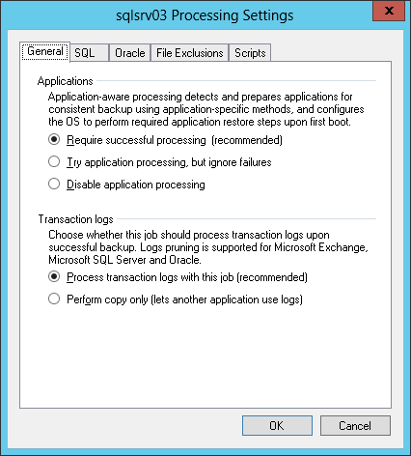
2.2.2 빔 소프트웨어 기능
2.2 장비 기능 및 규격
빔 소프트웨어는 가상환경 VM에 운영중인 DB 및 어플리케이션을 어플리케이션-자동인지를 통해 에이전트 및 모듈을 설치하지않고 온라인 백업을 수행하여 백업 시스템 구축, 백업 시에 비즈니스 영향을 최소화합니다.
어플리케이션-자동인지
√ 에이전트 설치
√ 온라인 모듈 설치
√ DB 및 어플리케이션 라이선스
i. 비즈니스 영향 최소화 (시스템 구축 및 백업 시)
ii. 비용 절감

Slide 23
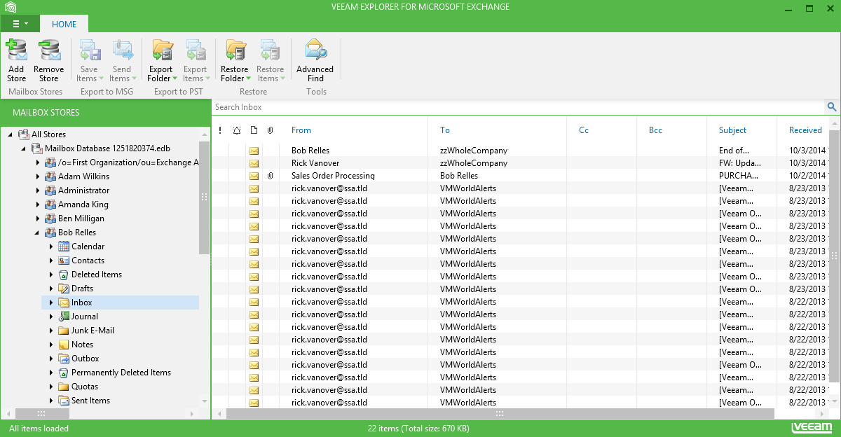
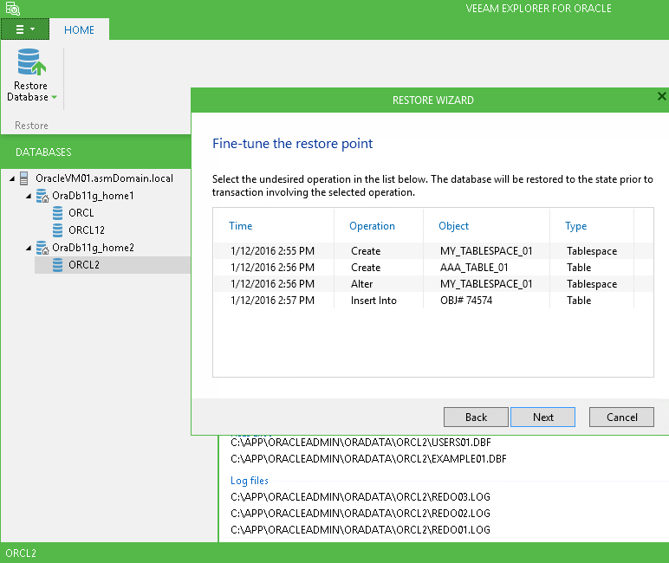
2.2.2 빔 소프트웨어 기능
2.2 장비 기능 및 규격
가상환경 VM의 MS SQL과 오라클 DB에 대해 에이전트리스 방식으로 트랜잭션 단위 복원을 제공하고 익스체인지는 메시지와 메일박스 단위 복구 기능을 제공하며, 윈도우/리눅스의 파일단위 복구를 제공합니다.
빔 익스플로러 (Veeam Explorer)
에이전트리스 방식
백업 데이터에서 필요한 부분만 즉시 추출
MS SQL의 테이블단위, 시점단위 백업 및 복구 가능
오라클 DB 시점 및 거래단위 복구 가능
MS 익스체인지는 메시지, 메일박스 단위 복구 가능
일반 윈도우와 리눅스의 경우 드래그 앤 드롭 복사 제공
빔 익스플로러로 또는 윈도우 탐색기로 탐색가능

Slide 24
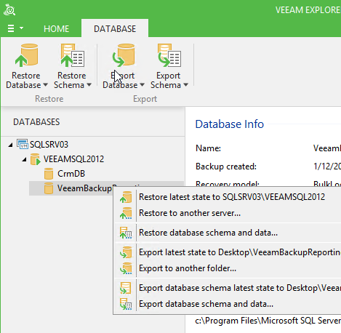
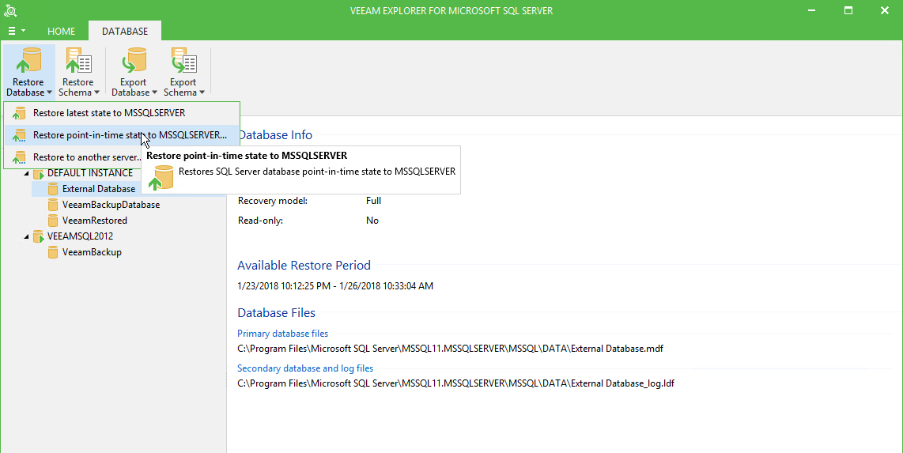
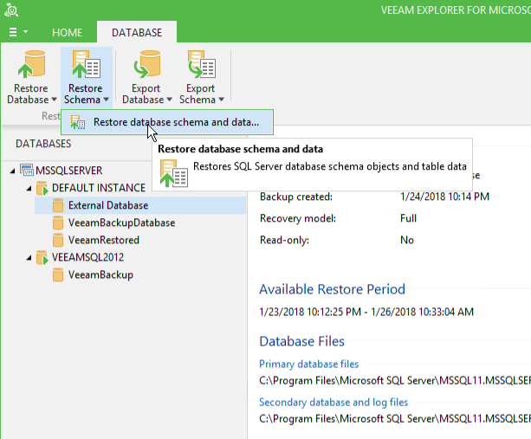
2.2.2 빔 소프트웨어 기능
2.2 장비 기능 및 규격
에이전트리스 방식으로 VM 백업 후 MS SQL의 특정시점, 트랜잭션 단위, 테이블 스키마 단위, 백업시점으로의 원복 등 다양한 복구 시나리오를 제공합니다.
빔 익스플로러 – 에이전트리스 MS SQL 복구
Veeam Backup Explorers User Guide, Restoring Database to the Specific Transaction, https://helpcenter.veeam.com/docs/backup/explorers/vesql_rest_scenario_3_trans.html?ver=95
Veeam Backup Explorers User Guide, Restoring Database Schema and Data, https://helpcenter.veeam.com/docs/backup/explorers/vesql_restore_schema.html?ver=95
Veeam Backup Explorers User Guide, Restoring Database to the Specific Point in Time, https://helpcenter.veeam.com/docs/backup/explorers/vesql_rest_scenario_2_pt_time.html?ver=95

Slide 25
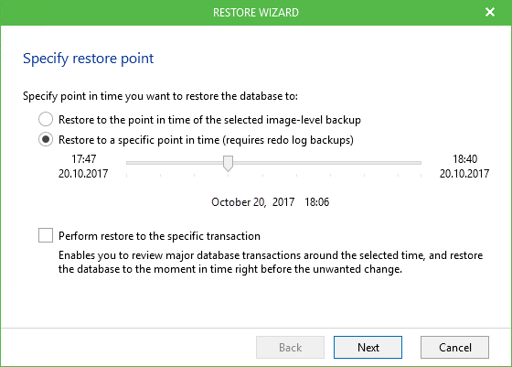
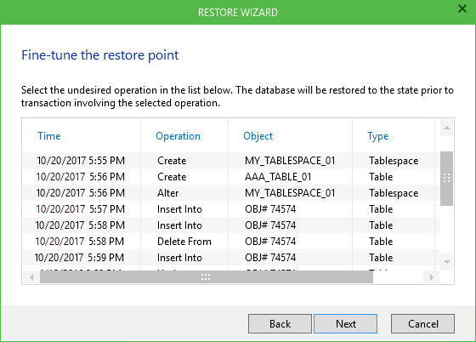
2.2.2 빔 소프트웨어 기능
2.2 장비 기능 및 규격
에이전트리스 방식으로 VM의 오라클 DB의 특정시점, 트랜잭션 단위, 백업시점으로의 원복 등 다양한 복구 시나리오를 제공합니다.
빔 익스플로러 – 에이전트리스 오라클 DB 복구
Veeam Backup Explorers User Guide, Restoring Database to the Current Restore Point, https://helpcenter.veeam.com/docs/backup/explorers/veo_restore_one.html?ver=95
Veeam Backup Explorers User Guide, Restoring Database to the Specific Point in Time, https://helpcenter.veeam.com/docs/backup/explorers/veo_rest_scenario_2_pt_time.html?ver=95
Veeam Backup Explorers User Guide, Restoring Database to the Specific Transaction, https://helpcenter.veeam.com/docs/backup/explorers/veo_rest_scenario_3_trans.html?ver=95

Slide 26
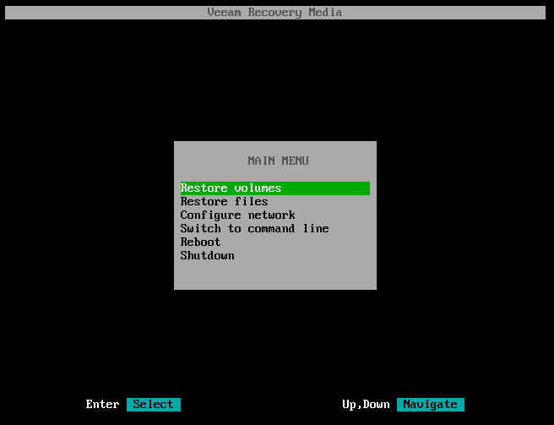
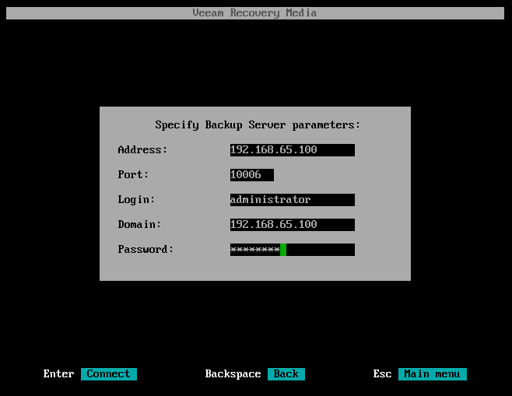
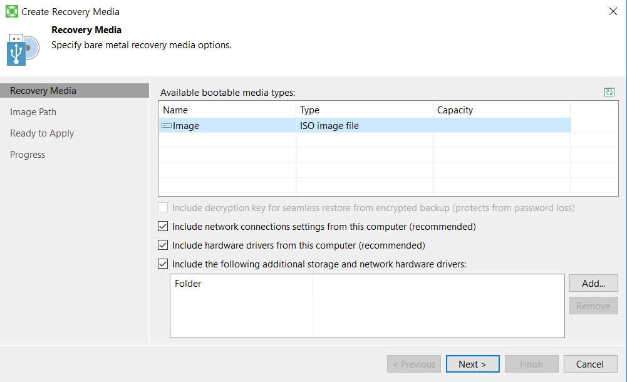
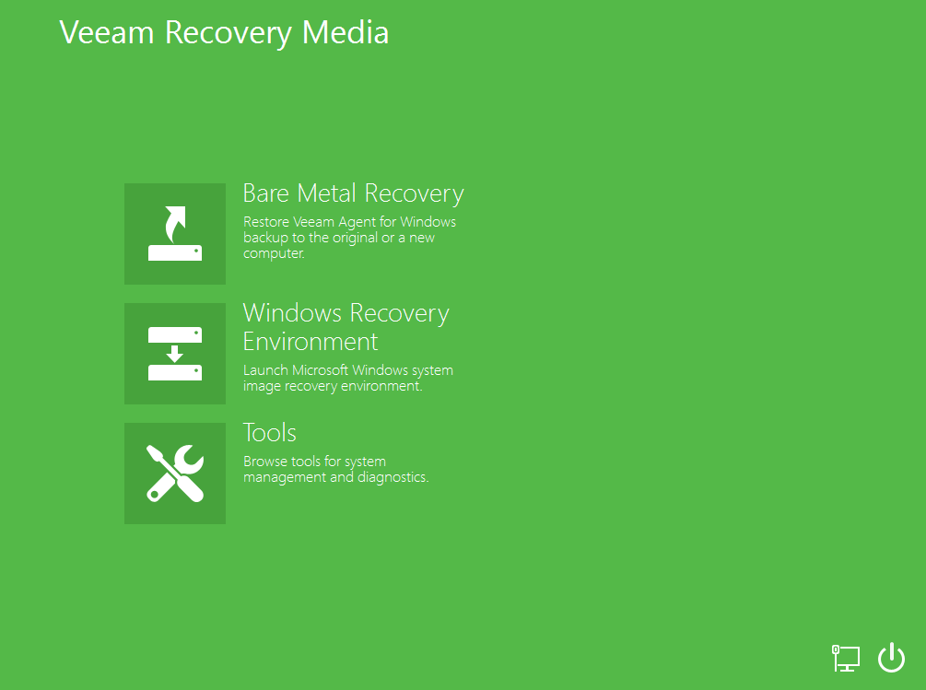
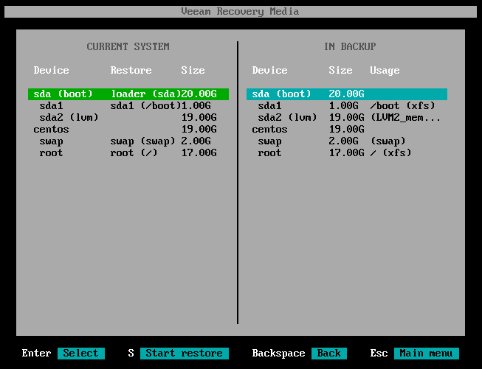
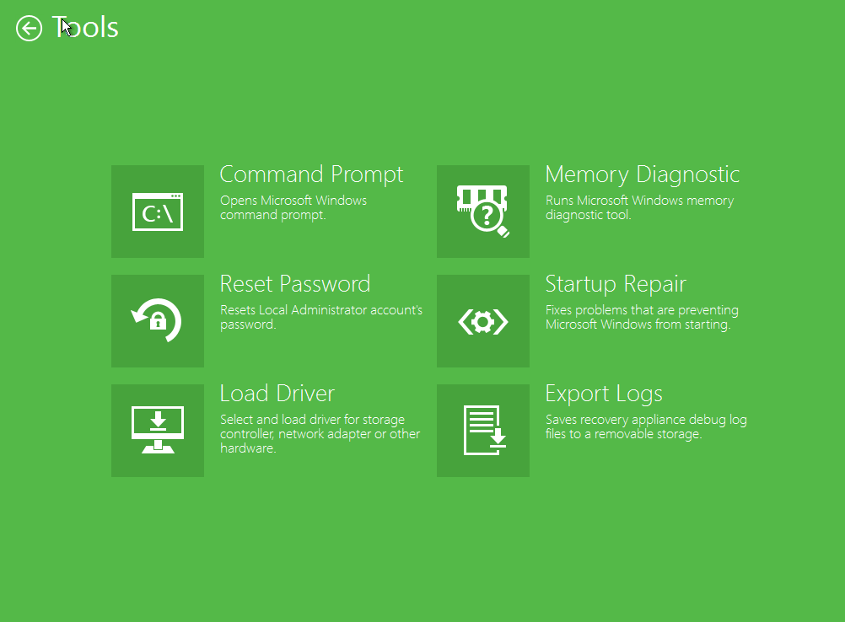
2.2.2 빔 소프트웨어 기능
2.2 장비 기능 및 규격
빔 소프트웨어는 단일 에이전트를 통해 데이터 백업뿐만 아니라 장애 발생 시 즉각적인 OS BMR 복구를 지원 합니다. 물리서버 백업 이미지에 대하여 리눅스와 윈도우 OS 복구용 부트 이미지(USB, CD/DVD, ISO)를 제공하여 즉각적인 복구를 수행 함으로서 장애 시 빠른 복원을 제공합니다.
X86 리눅스 OS BMR 복원
X86 윈도우 BMR 복원
부트 이미지를 통한 복구 과정
복구 툴
부트 이미지를 통한 복구 과정
이기종 서버 및 상이 용량 디스크 복구
무 중단 설치 지원
P2V 지원
Debian, CentOS, Redhat, Oracle, Ubuntu, Suse 등 다양한 리눅스 지원
이기종 서버 및 상이 용량 디스크 복구
무 중단 설치 지원
P2V 지원
분실 패스워드 복구
윈도우 7 SP1 – 윈도우 10
윈도우 서버 2008 R2 – 윈도우 서버 2016

Slide 27
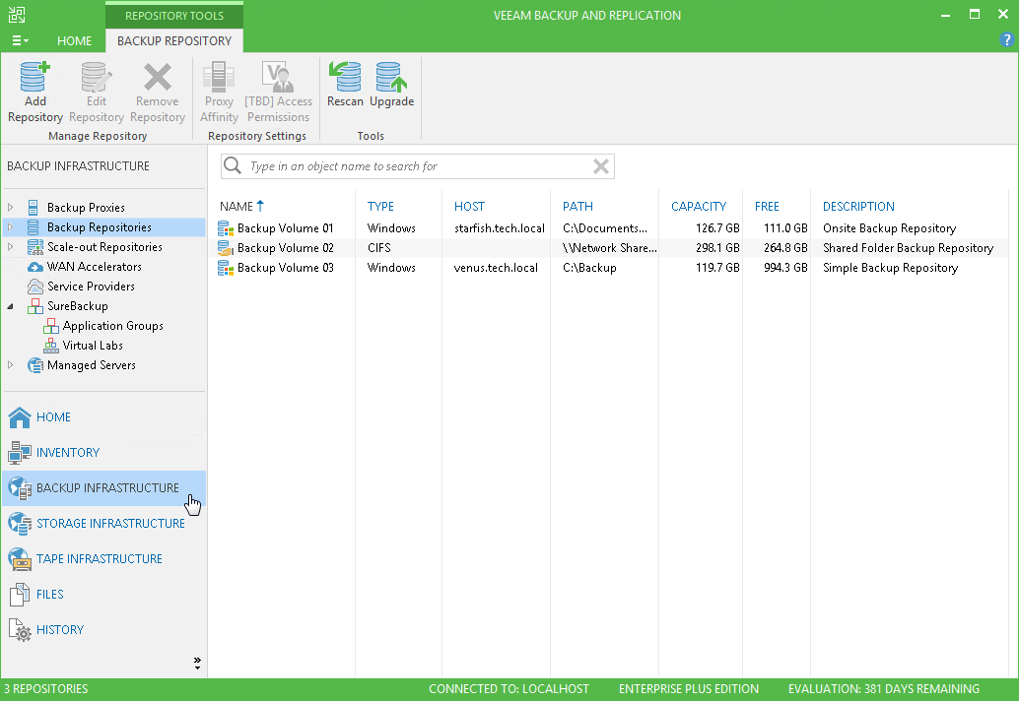
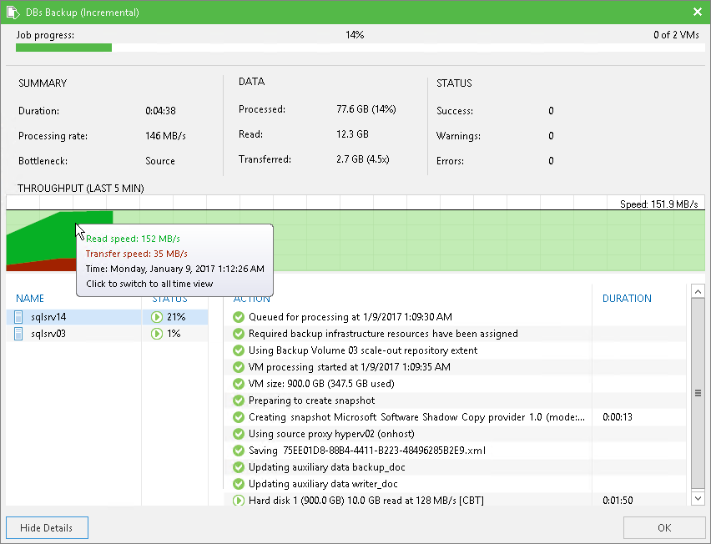
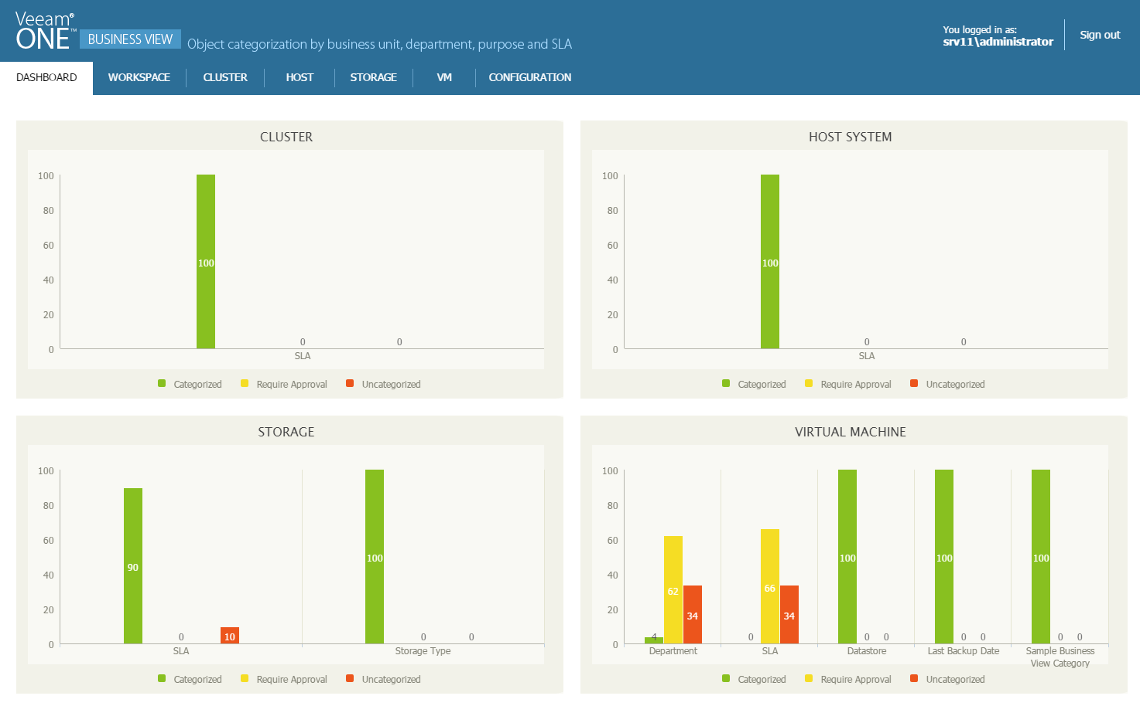
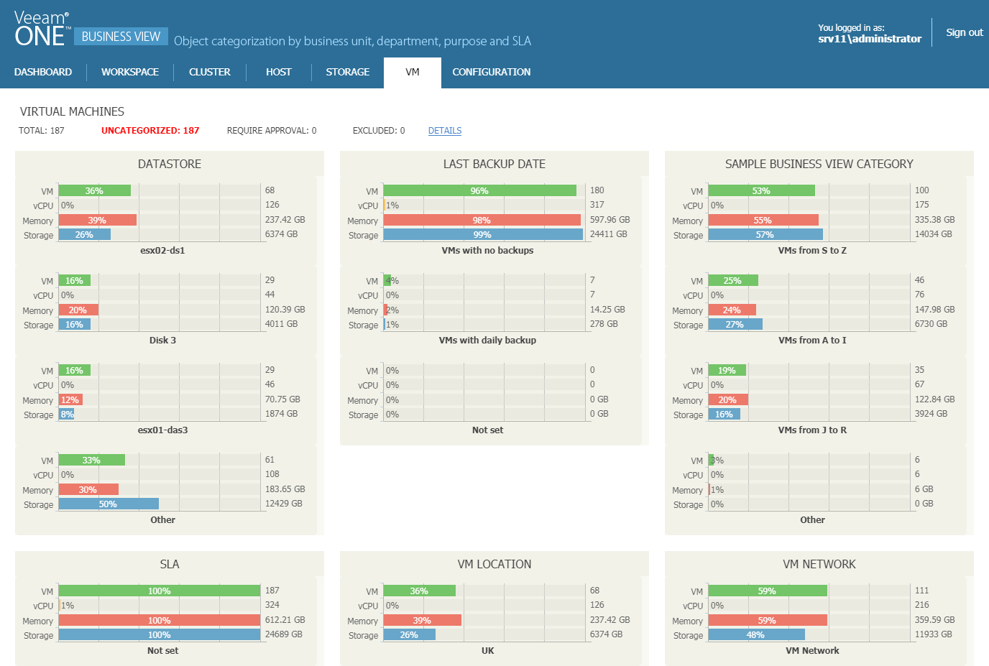
2.2.2 빔 소프트웨어 기능
2.2 장비 기능 및 규격
VMware, Nutanix AHV, x86 윈도우/리눅스의 백업과 복제 작업을 하나의 화면에서 중앙관리하고, VMware 및 MS-Hyper 운영 가상화 환경에 대한 실시간 모니터링 및 리포팅을 위한 솔루션을 제공합니다.
중앙관리 및 모니터링
Veeam One 9.5 Monitor User Guide, https://helpcenter.veeam.com/docs/one/monitor/about.html?ver=95
Veeam One 9.5 Reporter User Guide, https://helpcenter.veeam.com/docs/one/reporter/about.html?ver=95

Slide 28
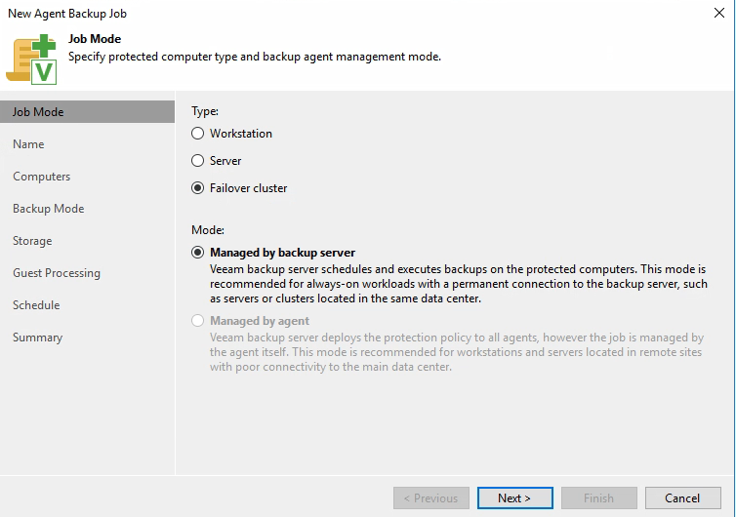
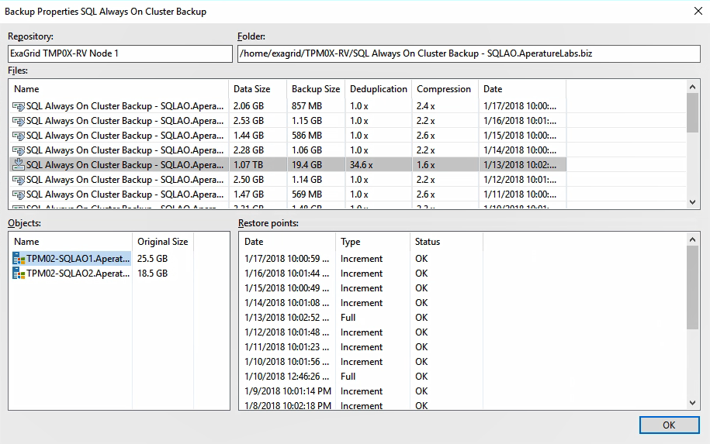

2.2.2 빔 소프트웨어 기능
2.2 장비 기능 및 규격
빔 소프트웨어는 MSCS, Exchange DAG 클러스터 환경에 대한 손쉬운 백업 구성 및 수행을 지원합니다.
클러스터 지원
가상화 기반 클러스터 VM
물리 서버 기반 클러스터
빔 에이전트의 서버 에디션을 통해 클러스터 지원 :
MSCS, SQL Always On, Exchange DAG 클러스터
클러스터에 대한 응용 프로그램 인식 처리 및 클러스터에 대한 빔 익스플로러 기능 지원이 포함

Slide 29
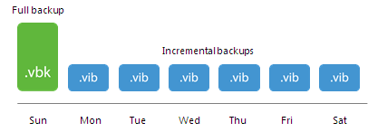
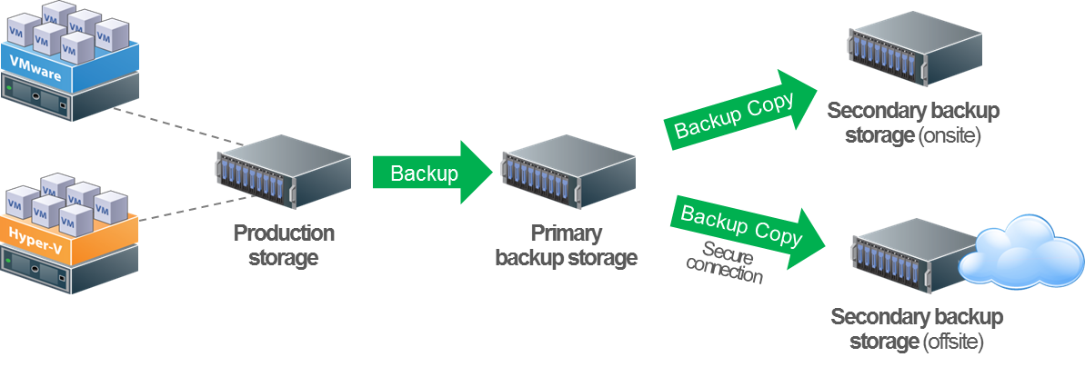
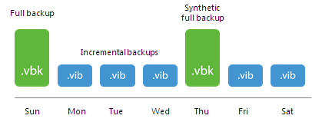
2.2.2 빔 소프트웨어 기능
2.2 장비 기능 및 규격
빔 소프트웨어는 별도의 라이선스 없이 전체, 합성 전체 증분, 영구 증분 백업 등 다양한 백업 방식을 제공하며, 손쉬운 백업 데이터 복제 기능을 제공합니다.
증분 백업 (영구, 포워드)
백업 데이터 복제
전체 백업
증분 백업
데이터 복제
2차 백업
스토리지
(온사이트)
일
월
화
수
목
금
토
백업
전체 백업
합성 풀 백업
운영
스토리지
백업
스토리지
데이터 복제
증분 백업
2차 백업
스토리지
(클라우드)
일
월
화
수
목
금
토
변경된 백업데이터에 대한 다양한 방식의 증분 백업 지원
영구적인 증분 백업은 최초 전체 백업 이후 계속적인 증분 백업을 수행하며, 최초 전체 백업 이미지가 삭제되면 자동적으로 전체 백업을 수행하고, 이후 계속적인 증분 백업을 수행
포워드 증분 백업은 마지막 백업본을 항시 전체 백업으로 수행하는 방식으로 복구 시, 전체 백업본 만을 수행하기 때문에 복구시간 단축에 유리
1차 백업된 이미지에 대하여, 빔 소프트웨어는 다른 백업저장소로 백업 이미지를 복제
백업 이미지에 대하여, 서로 다른 보존주기 정책을 적용하여, 또 다른 디스크 또는 테이프 장치로의 복제가 가능하며, 특히 소산시스템 구성 시, 백업 복제 기능을 이용하여, 소산 절차를 수행

Slide 30
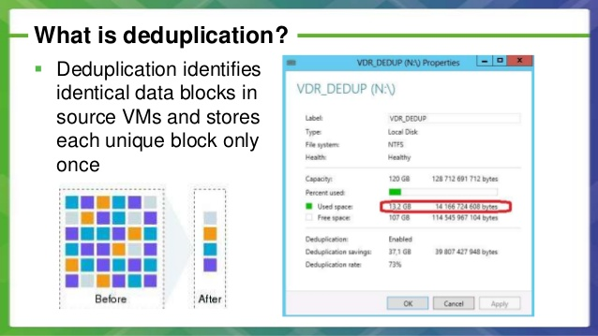
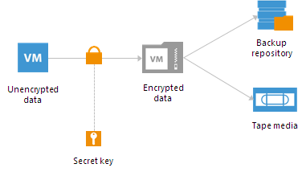
2.2.2 빔 소프트웨어 기능
2.2 장비 기능 및 규격
빔 소프트웨어의 향상된 데이터 중복제거 기술을 통해 백업 스토리지 사용량을 절감할 수 있으며, 또한 변경된 블록만 데이터 전송하기 때문에 백업 시간을 절감합니다. 온 프레미스 및 클라우드 간 데이터 전송 시 암호화를 통해 데이터 안정성을 확보합니다.
압축 및 중복제거
암호화
백업
스토리지
운영 데이터
데이터
암호화
테이프
암호 키
소스 기반 중복제거 및 압축 지원
변경 블록 추적(CBT) 기술을 이용한 고속백업
중복제거 스토리지 지원 및 연동
FIPS 140-2 인증 보유 (미 연방 정보처리 표준)
AES-256 기반 암호화 기술 사용
전송과 저장의 모든 단계에서 암호화 기술 사용
다수의 국내외 납품사례

Slide 31
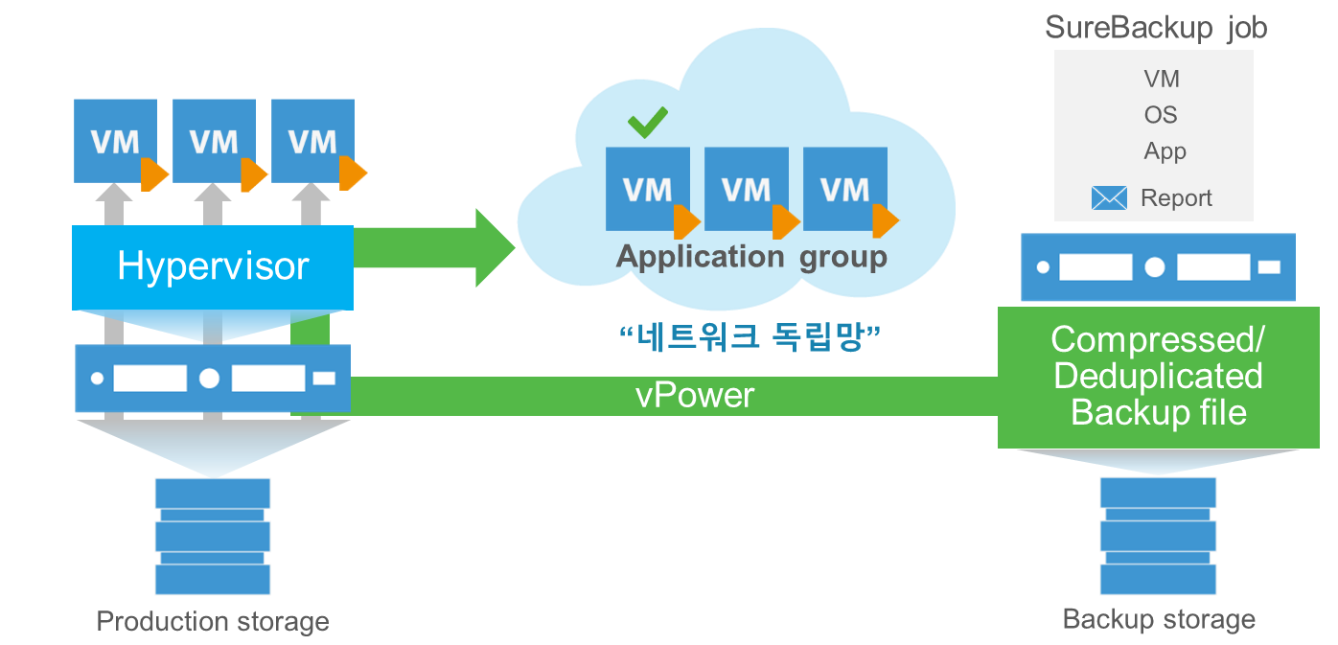
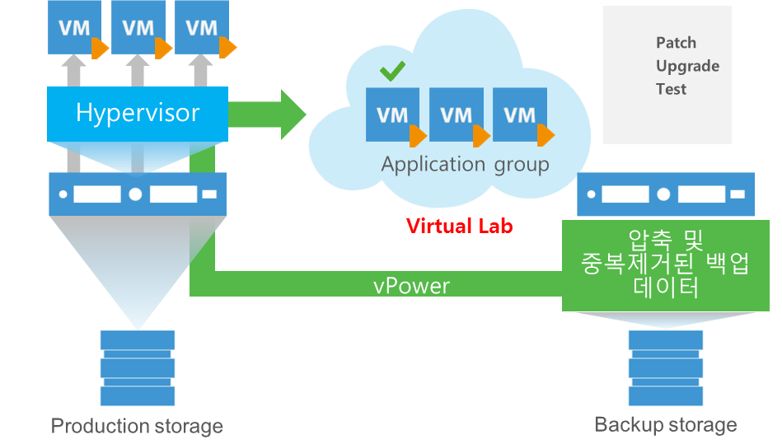
2.2.2 빔 소프트웨어 기능
2.2 장비 기능 및 규격
빔 소프트웨어는 백업 받은 데이터가 필요 할 때 100% 복구 가능 할 수 있도록 백업 후 자동으로 백업 받은 데이터를 검사를 합니다. 모든 프로세스는 자동으로 수행 되며 운영 서버에 영향을 주지 않습니다. 또한 백업 받은 데이터를 통해 필요 시 언제든지 운영환경과 동일한 환경의 테스트 및 개발 환경을 제공 함으로서 운영 업무에 대한 개선을 제공 합니다.
백업 및 복제에 대한 자동화 검증
백업 이미지에 대한 다양한 활용
패치
업그레이드
테스트
압축 및 중복제거된 백업 데이터
가상 검증 환경
운영 스토리지
백업 스토리지
운영 스토리지
백업 스토리지
백업 및 복제 이미지에 대하여 사전 정의된 정책에 의한 자동 검증 작업 수행
검증 작업을 위한 운영환경과 완벽하게 분리된 가상의 검증환경 자동 구성
가상머신 전체 뿐만 아니라 가상머신 내부 어플리케이션에 대한 동작여부까지 확인
검증 과정을 위한 별도의 인프라 불필요
운영환경과 동일하게 개발 및 테스트 환경 제공
격리된 네트워크에 운영환경과 동일한 테스트 및 개발 서버 및 그룹 생성 및 기동
어플리케이션 배포, 구성변경, 테스트 등 사전 모의 테스트를 업무시간에 진행
별도의 디스크공간, 전용 호스트 불필요

Slide 32
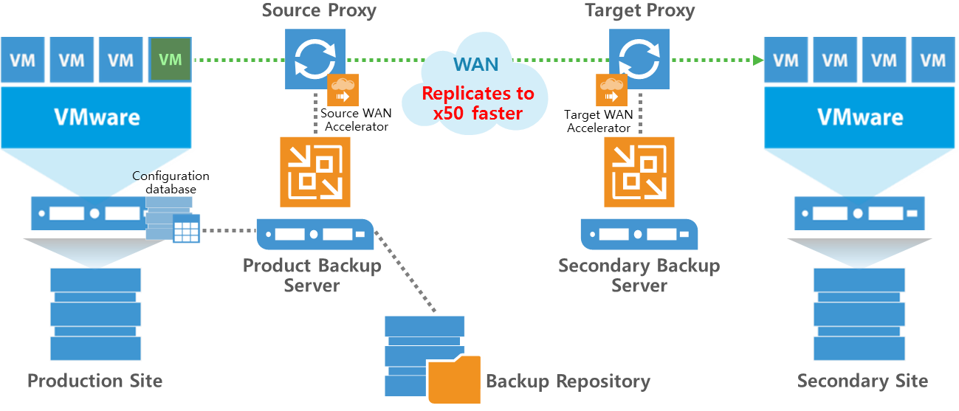



2.2.2 빔 소프트웨어 기능
2.2 장비 기능 및 규격
빔 소프트웨어는 별도의 라이선스없이 원격지 자동 소산 및 운영 VM에 대한 복제 기능을 제공합니다. 이를 통해 DR 센터 및 클라우드로의 백업 데이터 자동 소산 및 DR을 구현할 수 있습니다.
백업 및 운영 VM에 대한 소산 및 DR
DR 및 클라우드로의 DR
프록시 서버
프록시 서버
주/보조 재해복구
데이터센터
DR 센터
양방향 재해복구
데이터 센터
DR 센터
다중 사이트 재해복구
주 백업 서버
보조 백업 서버
DR 센터
DRaaS 클라우드 DR
운영 데이터센터
주 운영 데이터센터
백업 스토리지
보조 데이터센터
데이터 센터
퍼블릭 클라우드
별도의 라이선스 추가 없이 백업 뿐만 아니라 운영VM에 대한 복제기능 제공
WAN 구간에서 네트웍 부하를 감소하기 위한 가속기 기능 내장
사정 정의된 1 클릭 페일오버 및 데이터 손실을 최소화하기 위한 페일백
기능
클라우드 환경으로의 백업 및 DR 구성을 위한 클라우드 커넥트 기능 제공
페일오버/페일백/빠른 롤백 등 다양한 장애 시나리오 구현
네트워크 설정 변경 필요 시 간편한 Re-IP 설정 지원
비용 효율적인 다양한 DR 계획 구현 가능 ( 복제 시 소스 라이선스 만 필요)
Veeam PN 을 이용한 클라우드 DR 시 중단 없는 네트워크 연계

Slide 33




2.2.4 타 사 대비 장비 특장점
2.2 장비 기능 및 규격
제안시스템은 사용자 및 관리/운영자의 편의성 극대화, 고성능/고가용성 확보 및 안정성이 뛰어나며 고객의 요구 사항의 변화를 만족시키는 확장성과 유연성을 갖추고 있습니다.
고속 복구
데이터 손실 방지
복구 검증성
데이터의 즉시 활용
완벽한 가시성
제주항공 백업솔루션 구축
편의성
고성능/고가용성
안정성/확장성
단일 백업 어플라이언스 조합(빔 소프트웨어+HP) 및 제공으로 운영 및 관리 부문의 편의성 증대
단일 GUI를 통한 물리, 퍼블릭/프라이빗 클라우드 환경의 OS,/데이터 통합 관리
법규 준수 및 주센터/원격지 백업 환경
손쉬운 데이터 마이그레이션
대시보드 기반의 가상화/백업 모니터링 및 고급 리포팅
단일 작업으로 OS, 데이터 이미지 고속 백업
이미지 기반의 블록 레벨 및 중복제거 백업을 통한
백업 데이터로 즉시 복구 기능을 통한 데이터 즉시 활용
초기 전체 백업 후 영구 증분 백업을 통한 백업 시간 절감
VMware의 Near CDP를 통한 고가용성 확보
사용자 실수로 인한 손실 방지 및 신속한 복구
랜섬웨어, 바이러스, 멀웨어 검증 후 신속한 복원
원하는 시점 대의 특정 파일을 언제든지 복원 가능
다양한 OS 및 데이터베이스 복원 기능
3 티어 구조로 백업 인프라 무한 확장
데이터 증가에 따른 유연하고 다양한 스케일-아웃 방식의 백업 장치 확장 (별도 라이선스 비용 없음)

Slide 34
2.2.4 타 사 대비 장비 특장점
2.2 장비 기능 및 규격
빔 소프트웨어는 물리환경과 가상환경의 OS, VM, File, DB 백업과 복구를 가장 효과적으로 통합 관리할 수 있는 솔루션입니다.
지원 환경 별 타사 비교 자료
제조사 | 물리환경 백업 |  |  | 프라이빗, 퍼블릭 클라우드 백업
 | DB 백업 | File 백업 | OS 백업 | VMware, AHV | AWS, Azure
베리타스 | Netbackup |  | 솔루션 없음/약함¹ | 솔루션 약함
EMC | Networker / Avamar |  | 솔루션 없음² | 솔루션 약함
IBM | Spectrum Protect |  | 솔루션 약함³ | 솔루션 약함
빔 소프트웨어 | Veeam Backup & Recovery⁴ – 물리환경에서 클라우드까지 전 영역 통합 지원
아크로니스 | 솔루션 없음/약함⁵ |  | Backup | 솔루션 약함
아크서브 | 솔루션 없음/약함⁶ |  | UDP | 솔루션 약함
베리타스는 OS 백업을 위해 VSR 제품을 보유하고 있으나 윈도우에서만 사용 가능. 리눅스용 제품도 있으나 호환성과 기능이 상당히 떨어짐. 유닉스에 대한 부분은 솔루션 없음
EMC는 자체적으로 OS 백업 솔루션이 없으며 Networker/Avamar는 DB와 File 백업까지만 가능. OS 백업을 위해서는 별도의 전문 솔루션을 구매해야함
IBM은 유닉스와 윈도우를 지원하는 OS 백업 기능이 제품 포트폴리오에 있기는 하나 제품에 이슈가 많아서 도입사례가 거의 없음. 가상화를 위한 Spectrum Protect Plus가 출시되었으나 기능이 약함
빔 소프트웨어는 DB, File, OS 백업의 모든 영역에 대해서 유닉스, 리눅스, 윈도우를 지원함. 하나의 에이전트, 한번의 백업으로 DB, File, OS의 다양한 복구 시나리오 가능
아크로니스는 유닉스 백업 지원 제품이 없음. 윈도우 OS 백업과 일부 리눅스 OS 백업, x86 가상화만 지원
아크서브는 유닉스 백업 지원 제품이 없음. 윈도우 OS 백업과 일부 리눅스 OS 백업, x86 가상화만 지원

Slide 35
2.2.4 타 사 대비 장비 특장점
2.2 장비 기능 및 규격
항목 | Veeam | C사 | E사 | V사 | 상세 설명
x86 윈도우, 리눅스의 OS, File, DB 백업/복구 통합 지원 | 지원 | X | X | X | 단일 백업 작업으로 OS, File, DB 백업 및 복구.
x86 윈도우, 리눅스의 Oracle RMAN, MS SQL, SAP Hana API 백업 | 지원 | 지원 | 지원 | 지원 | Oracle RMAN/Hana 환경 백업 및 복구 지원
x86 윈도우 즉시 복구 | 지원 | X | X | X | x86 서버/데스크톱 장애 시 백업 마스터의 백업본으로 즉시 서비스 재생
x86 윈도우, 리눅스의 VMware, Hyper-V 포맷 Export | 지원 |  |  |  | 물리 X86 서버 백업본을 가상화 포맷으로 변환
VMware, Hyper-V, Nutanix AHV의 에이전트리스 백업/복구 | 지원 | 약함 | 약함 | 약함 | VM에 에이전트 설치 없이 백업 및 복구 수행
VMware, Hyper-V, Nutanix AHV이 VM 즉시 복구 | 지원 | X | X | X | 가상화 VM 장애 시 백업본 VM으로 즉시 서비스 재생
VMware, Hyper-V의 Agentless MS SQL Table, Oracle 및 시점 복구 | 지원 | X | X | X | 에이전트리스 Exchange, MS SQL, Oracle의 시점 복구, 개체 복구
VMware, Hyper-V의 실시간 모니터링 및 GUI 리포팅 | 지원 | X | X | X | 백업 클라이언트의 구성, 성능, 최적화에 대한 헬스체크
VMware, Hyper-V의 VM에 대한 원격지 실시간 복제 | 지원 | X | X | X | 가상화 서비스의 원격지 DR 구축을 위한 VM 단위 복제 기능 제공
VMware, Hyper-V 백업본과 복제본에 대한 무결성 검증 | 지원 | X | X | X | 실제 VM 백업본을 실행해서 자동 검증함
MSSQL 테이블 단위 복구 | 지원 | 지원 | X | X | 이미지 백업 후 MSSSQL 테이블 단위 복구 지원
MSSQL 즉시 복구 |  |  |  |  | MSSQL 장애 시 백업본으로 즉시 서비스 재생
Oracle SID 자동 변경 및 복구 | 지원 | X | X | X | Oracle 복구 시 자동으로 SID 변경 후 복구 수행 지원
Exchange 개별 메일 단위 복구 및 검색 | 지원 | 약함 | 약함 | 약함 | 백업본에서 메일 검색 및 개별 메일 복구
AWS, Azure로의 직접 복구 P2V | 지원 | 지원 | X | X | AWS, Azure 직접 복구기능으로 클라우드로의 마이그레이션 자동화
오피스 365 백업 및 복구 | 지원 | 약함 | X | 약함 | 오피스 365 데이터를 클라우드 및 온프레미스 환경에 저장을 제공하며, 메일, 첨부 파일 등 개별 객체에 대한 복구를 제공
원격지 백업 및 복원방안 | 지원 | 지원 | 지원 | 지원 | 주센터 백업 및 원격지 데이터 복제 기능 지원
압축, 중복제거, 암호화, PTL, VTL, SAN, NAS, 오브젝트 스토리지 | 지원 | 지원 | 지원 | 지원 | 다양한 백업 장치 지원

Slide 36


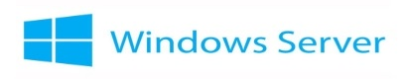

2.3.2 대상 시스템
2.3 구축 방안
대상 시스템은 각각 VMware에 대해서는 에이전트리스 방식과 x86 물리 서버들에 대해서는 에이전트 방식으로 구축됩니다.
백업 대상 현황
구 분 | 호스트 | 용량(TB)
총 Host | 407 | 118
Backup 수행 중인 Host | 235 | 38
Backup 수행 예정 Host | 172 | 80
* 물리 서버 에이전트(Agent) 백업 지원 가능 범위
- 윈도우 2008 R2 SP1, 윈도우 7 SP1 이상의 버전
- 리눅스 커널 2.6.32 이상의 리눅스 버전 (ex. CentOS/RHEL 6.0, SLES 11 SP4 이상 )
* 하위 버전의 OS 업데이트 필요

Slide 37
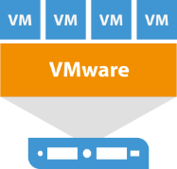


2.3.3 목표 백업 시스템 구성도
2.3 구축방안
성능 극대화를 위해 2대의 백업 서버를 구성하여 VMware 백업군과 x86 물리서버 백업군으로 나누어 구성합니다. 또한, 가상화 및 백업에 대한 통합 모니터링 시스템을 구축하여 완벽한 모니터링 및 리포팅을 가능하게 해줍니다.
통합 백업 시스템 목표 구성도
1G
10G
1G
가상화 운영 서버군
가상화 운영 서버군
X86 물리 서버군
10G*2Line
10G*2Line
운영 스토리지
백업 서버
백업 스토리지
(300TB)
* 대용량의 물리 서버에 대해서는 10G 네트웍 구성 필요 (운영 or 백업 네트웍)

Slide 38
2.3.3 목표 백업 시스템 구성도
2.3 구축방안
2대의 백업서버를 구축하여 1G 기반의 VMware 가상화 운영 서버군은 SAN으로 10G 기반의 VMware 가상화 운영 서버군은 10G 기반의 에이전트리스 백업을 구현x86 물리 서버군(1G, 에이전트)은 네트웍을 통한 백업 그룹으로 백업 및 복구 윈도우를 최적화 시켰습니다.
통합 백업 시스템 백업 데이터 흐름도
백업 그룹 #1
백업 그룹 #2
1G
10G
1G
가상화 운영 서버군
가상화 운영 서버군
X86 물리 서버군
10G*2Line
10G*2Line
1G 네트웍 기반 에이전트 백업
8G FC*2Line
백업 서버
운영 스토리지
10G 네트웍 기반 에이전트리스 백업
SAN 기반 에이전트리스 백업
백업 스토리지

Slide 39
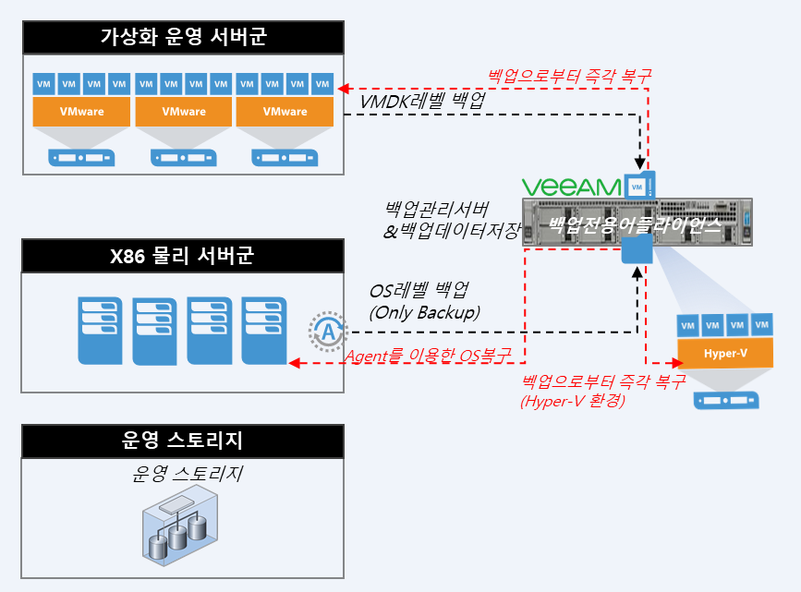
2.3.4 백업 및 복구 시스템 구성 방안
2.3 구축방안
빔 소프트웨어를 이용하여, 가상화 환경 및 물리서버 환경에 대한 완벽한 백업 및 복구 시스템을 구성합니다.
백업 및 복구 시스템 구성 방안
VM 백업 수행절차 | vCenter 서버로부터 백업대상 VM 리스트 추출 및 인증 백업대상 VM에 대한 VM레벨 스냅샷 운영 스토리지로부터 VMDK 이미지레벨의 백업 수행 (SAN방식) 백업완료 후, 스냅샷 통합 및 제거
x86 백업 수행절차 | X86물리서버에 빔 에이전트를 구성 OS레벨의 파일시스템 스냅샷 백업전용 서버에 네트웍 인터페이스를 통한 백업 데이터 저장 백업 시, 동시에 어플리케이션 레벨의 인덱싱 진행 (볼륨레벨의 백업 수행 -> 개별 파일 또는 어플리케이션 레벨 복구 가능)
VM 대상 상황 별 복구 수행 절차 | VM 삭제 또는 시점복구 : 백업 이미지를 즉각 복구 VM내 게스트 파일 레벨 복구 : 에이전트리스 방식으로 개별 복구 VM내 어플리케이션 레벨 복구 : 에이전트리스 방식으로 개별 오브젝트 단위 복구 (AD, SQL, Exchange, SharePoint, Oracle)
x86 대상 상황 별 복구 수행 절차 | 시스템 전체 장애 또는 특정 시점 전체 복구 : 백업 이미지를 백업전용 서버에 구성된 Hyper-V 인프라에 즉각 복구 (윈도우만 지원) 개별 파일 레벨, 어플리케이션 레벨 복구 : 에이전트를 통한 개체 레벨의 복구 (AD, SQL, Exchange, SharePoint, Oracle)

Slide 40

2.3.5 제안 용량 산정
2.3 구축방안
120TB 데이터 용량 기반, 30일 보관 기준, 일반적인 데이터중복제거율 50%와 데이터 변동율 1일 5% 기준으로 아래와 같이 도출하였으며, 약 50%를 추가 공급하여 급격한 비즈니스 확대 및 위험에 대비할 수 있는 환경으로 300TB를 제안 드립니다.
백업 구분 | 사이즈 | 최초(중복제거 후) | 보관주기 30일
백업 대상 전체 백업 | 120 TB | 60 TB | 60 TB
백업 대상 증분 백업 | 6 TB | 3 TB | 87 GB
Work Space(19%) | - | - | 27.05 TB
예상 필요량 | 126 TB | 63 TB | 174.05 TB
빔은 중복제거 효율 극대화 및 안정성을 확보를 위해 스토리지 여유율을 추가하여 총 300TB를 제안합니다.

Slide 41










2.3.6 유사 구축 사례
2.3 구축방안
빔 소프트웨어 솔루션을 이용하여, 국내 H 제조사(기존 NetBackup 사용) 에서 백업 및 복제 시스템을 구축한 환경입니다. 해당 사례는 주센터의 가상화 시스템에 대한 백업에서 그친 것이 아니라, 준 실시간 복제를 구성하여 완벽한 가용성을 확보한 사례입니다.
유사 구축 사례 - H사
주 센터
DR 센터
1G
WAN
10G
1G
10G
가상화 운영 서버군
물리 서버군
가상화 DR 서버군
10G*2Line
운영 스토리지
80TB
FC*2Line
백업 서버
백업 스토리지
80TB
백업 대상 : 호스트 6대(350VM, 80TB), x86 100대
보관 주기 : 1~2 주
백업 시간 : 6시간 내외 (변경 3TB)
복제 시간 : 10분 내외
백업 시스템 : 백업 서버 1대, 80TB
모니터링 및 리포팅

Slide 42

2.3.6 유사 구축 사례
2.3 구축방안
빔 소프트웨어 솔루션을 이용하여, 국내 E 제조사(기존 Commvault 사용)에서 통합 백업 시스템을 구축한 환경입니다. 해당 사례는 고객의 다양한 가상화(VMware, Nutanix AHV) 환경과 x86 시스템에 대한 OS, 어플리케이션 보호를 위해 빔 솔루션을 도입했습니다.
유사 구축 사례 - H사
백업 대상 : 호스트 35대(845VM, 170TB),
x86 물리서버 370대(130TB)
보관 주기 : 2 주
백업 시간 : 8시간 내외 (변경 10TB)
백업 시스템 : 백업 서버 2대, 백업 스토리지 380T

Slide 43







2.4.1 구성안 특장점
2.4 타사 대비 특장점
빔 소프트웨어 솔루션 기반으로 성능 및 용량 확장성이 극대화될 수 있는 스케일-아웃 형태의 구조로 고객사의 사업 확대 및 급격한 데이터 증가에도 다양한 형태로 손쉬운 확장이 가능한 비용 효율적인 구성입니다. (별도 라이선스 비용 없음)
1G
10G
1G
가상화 운영 서버군
가상화 운영 서버군
X86 물리 서버군
10G*2Line
Nutanix AHV
Nutanix AHV
10G*2Line
8G FC*2Line
백업 서버
다양한 형태로 확장 가능
➔ 스케일-아웃 형태로 성능, 용량, 성능+용량, 소산, 백업 장치 구축 가능 (별도 라이선스 비용 없음)
운영 스토리지
백업 스토리지
백업 서버
백업 서버
주 센터
확장
DR 센터
소산/복제 구축
테이프 아웃
/ 클라우드

Slide 44







2.4.1 구성안 특장점
2.4 타사 대비 특장점
빔 소프트웨어는 업계 유일의 통합 백업 솔루션으로 단일 제품, 라이선스를 통해 모든 가상화, 데이터(데이터 베이스, 어플리케이션), OS 백업(BMR)에 대한 보호가 가능한 구성을 제공합니다.
가상화
소켓 라이선스
(단일 라이선스로 VM 수량에 상관없이 OS, 데이터 백업 가능 – 온라인 백업 모듈 포함)
물리서버
대당 라이선스
(단일 라이선스 및 에이전트로 OS 및 데이터 백업 가능 – 온라인 백업 모듈 포함)
가상화 운영 서버군
가상화 운영 서버군
X86 물리 서버군
Nutanix AHV
Nutanix AHV
백업 서버

Slide 45



2.4.2 기대효과
2.4 타사 대비 특장점
물리, 퍼블릭/프라이빗 환경에서 최상의 데이터 관리를 위해 빔 백업 소프트웨어와 하드웨어를 조합한 단일 백업 어플라이언스를 구축하여, 안정성 확보, 손쉬운 클라우드 전환 및 확장이 유연한 고성능 백업/복구 환경을 제공합니다.
가용성
극대화
RTO/RPO
충족
OS 및 데이터
통합 백업
구축
유연한
확장성 및
전환
비용
절감
제주항공 백업솔루션 구축
백업 어플라이언스를 통한 완벽한 OS/데이터 백업 구축
주센터/원격지 소산 및
손쉬운 DR 환경 구성
손쉬운 데이터 변환
(P2V, V2V, V2C 등)
최신 신기술 적용
(Instant/Secure 복구)
클라우드 전환 요구사항
백업 데이터 소산
OS/데이터 백업 및 복구 요구사항
제주항공은 백업 및 복구체계를 강화하고 차세대 시스템에 맞는 백업솔루션 도입

Slide 46
3. 제안서 목차
3. 사업 관리 및 품질 보증
3.1 사업 수행 추진조직 및 업무분장
3.2 사업 수행 투입인력 및 이력 사항
3.3 사업 수행에 따른 위험 요소 및 관리 방안
3.4 시험 및 품질보증 계획

Slide 47
3.1.1 사업 수행 추진조직 및 업무분장
3.1 사업 수행 추진조직 및 업무분장
제안사는 다양한 통합백업 구축사업을 통해 축적된 경험과 노하우를 적극 활용하고 투입되는 인력에 대해서도 시니어 경험자를 투입하여 최적의 프로젝트 수행 조직을 구축 하겠습니다.
프로젝트 수행 조직도
조직 및 수행 내역
조직 |  | 수행 내역 | 비고
고객사 | 사업총괄 | 주요 이슈사항 협의·심의, 요구사항 제시 프로젝트 전 과정의 관리·감독 담당 분야 감독 및 역할 수행
 | 실무담당 | 백업 시스템 구축에 따른 전반적인 지원
제안사 | 프로젝트 메니저 | 프로젝트 총괄 관리 및 통제 (인원, 일정, 위험, 비용 등) 주요 사안에 대한 의사결정 및 전략 계획 수립 고객과 의사소통 문제점, 역할 및 책임 범위 해결/조정 고객에게 진척사항, 문제점, 위험요소 등 보고 및 산출물 인도 사업 진척 사항 관리 품질관리, 위험 관리 산출물 작성 포맷 배포 및 산출물 진도 관리
 | 설계 | 전반적인 백업 시스템 구성 디자인
 | 구축 | 백업 HW, SW 디자인 및 구성 HW, SW 구축 및 백업정책 마이그레이션
 | 전사기술 지원 | 시스템의 안정적 운영 및 적절한 환경유지를 위한 제품 연구 및 기술지원
사업 총괄
고객사 PM
실무담당
인프라 운영
담당자
프로젝트 메니저
제안사
사업지원
제안사 영업
구축지원
총판사 &
빔 소프트웨어
제안사 기술
엔지니어
제조사 후선 지원

Slide 48




3.3.1 위험요소 관리 개요
3.3 사업 수행에 따른 위험 요소 및 관리 방안
사업 수행에 따른 위험요소를 사전에 파악, 사업 수행 관리체계를 통하여 시스템의 성공적인 구현가능성을 높이고, 관련된 부수적인 불확실한 사항과 결과를 제거하거나 사전에 위험을 피하는 방법으로 감소시킵니다. 이에 제안사는 사업의 성공적인 구축을 위해 사업관리도구를 활용한 시스템화된 자료를 토대로 위험관리를 실시하고, 다양한 규모의 사업 수행경험을 적용하여 위험 대처 능력을 높이고자 합니다.
위험요소 관리 개요
사전위험 요소에 대한 대처 방안 강구
성공적인 사업 수행 완수
위험추적
위험통제
위험대응
계획수립
위험요소 식별
기술/관리/ 환경측면
위험요소 식별
발생확률 예측
중점관리
항목도출
예방대책
발생시
대처방안

Slide 49

3.3.2 위험요소 분석 및 대처방안
3.3 사업 수행에 따른 위험 요소 및 관리 방안
본 사업의 성공적 완수를 위해서는 사업 수행 전 단계의 위험요소들을 식별하고 이를 관리해야 합니다. 제안사는 사업 수행에 따른 위험요소를 식별, 중점관리요소를 도출하여 이에 적합한 대책을 마련합니다.
위험요소 분석 및 대처방안
위험 식별
위험 대응 계획 수립
위험 추적
위험 통제
유사사업를 통해 기 도출된 위험 요소 등록
PM,사업관리자 및 컨설팅 전문가의 분석에 의해 본 사업의 위험 요소 도출
초기 위험 요소 목록 작성
위험요소의 영향 및 발생확률, 발생예상시점 및 중점관리 여부를 확인
발생이 예상되는 위험요소의 대안 마련
위험관리 실행의 우선순위 및 위험 통합관리 계획 수립
중점관리 대상으로 지정된 위험요소들을 집중 관리
위험감소 및 제거를 위해 추적 매트릭스 활용
위험사항 발생 시 위험조치계획에 따라 상황 관리
위험사항에 대한 보고/검토 회의를 통해 조직 전체 위험 관리에 관한 피드백 정보 제공
위험사항 발생
연구
아니요
위험 대응방안 수립
위험통제
현재 위험
요소에 대해
충분한 지식이
있는가?
고객사 추진조직에 조치사항 보고
조직 전체에 위험관리 피드백 정보 제공
업무계획
책임소재
목표
업무
위험요소 검토
WBS
발생시점
영향도
우선순위
예
일정

Slide 50
3.3.3 전 단계에 걸친 위험요소 관리활동
3.3 사업 수행에 따른 위험 요소 및 관리 방안
본 사업의 위험요소 별 대응 계획을 수립하여 위험을 사전에 예방함으로써, 성공적 사업 수행 가능성을 높이고 제안된 시스템이 계획된 요건을 만족시키지 못하는 위험발생 요인을 사전에 제거합니다. 제안사는 사업 수행을 성공적으로 완료하기 위하여 사업 진행 중 발생할 수 있는 위험요소를 미리 예측, 평가하고 이에 대한 대처방안을 수립하여 위험을 제거하거나 완화하여 위험으로 인한 영향을 최소화합니다.
전 단계에 걸친 위험요소 관리
위험 식별
사업 수행 경험 및 사전 조사를 통한 위험 요소 식별
위험발생 가능성 분석
식별된 위험은 발생가능성에 따라 상/중/하로 평가됨
상 : 발생확률 50%이상, 중 : 발생확률 15~50%, 하 : 발생확률 15%미만
영향도 분석
등급 | 비용초과 | 일정지연 | 품질목표
상 | 20% 이상 | 20% 이상 | 달성불가
중 | 5 ~ 20% | 5 ~ 20% | 현저한 영향
하 | 5%미만 | 5%미만 | 경미한 영향
위험요소에 대한 평가는 발생가능성을 판단하고, 영향도는 비용, 일정, 품질 각각의 영향도를 더하여 3으로 나누고 소수점을 절사하여 위험등급을 결정함
위험의 우선순위는 위험등급ㆍ발생가능시기ㆍ비용영향ㆍ일정영향ㆍ품질영향의 순서에 따라 우선순위를 결정함
영향평가
영향도 발생가능성 | 비용초과 |  |  | 일정지연 |  |  | 품질목표
 | 상 | 중 | 하 | 상 | 중 | 하 | 상 | 중 | 하
상 | 1 | 1 | 2 | 1 | 1 | 2 | 1 | 1 | 2
중 | 1 | 2 | 3 | 1 | 2 | 3 | 1 | 2 | 3
하 | 2 | 3 | 3 | 2 | 3 | 3 | 2 | 3 | 3
완화계획수립
영향평가결과 1등급 위험에 대하여 별도의 계획서를 작성하며, 2~3등급의 위험은 지속적인 모니터링을 수행함
위험추적 및 통제
등급별 보고주기에 따라 지속적인 위험추적을 수행함
필요한 경우 위험에 대한 추가분석을 통해 위험완화계획을 수정함

Slide 51
3.3.4 기존업무와 영향도 분석
3.3 사업 수행에 따른 위험 요소 및 관리 방안
기 운영 중인 업무 환경을 체계적이고 정확하게 분석하여 위험 요소를 분석하여 업무영향을 최소화 합니다.
기존업무와 영향도 분석
업무영향 분석 절차
업무영향 분석 절차
고객사와 사전 협의
이관지원 최적안 마련
업무의 연속성 확보를 위한 이관 계획 수립 및 중요이슈 협의 시 각 단계별 체계적인 절차에 따라 관련담당자를 지원
업무영향 최소화를 위한 납품설치 전 고객과 치밀한 사전협의
체계적인 업무영향 분석을 통해 운영업무의 방해금지 및 보안취약점 제거 실시
업무별 업무현황 파악
이관대상 환경 상세 점검
주요이슈 도출
업무협의 계획 수립
방문 및 주요이슈 협의
상세 지원계획 수립
상세 지원계획 피드백
피드백 의견 교환
지원 최적안 마련
업무영향 분석 내용
구분 |  | 분석 내용
환경적 측면 | 현행시스템 분석 | 구성현황, 자원할당 정보, 사용현황 등을 분석하고, 이관 완료 시까지 유지
 | 라이선스 확인 | 해당 SW의 라이센스 정책 확인
업무적 측면 | 이관수행 일정 | 담당자 및 업무서비스를 고려하여 상세 일정 수립
 | 업무서비스 중지 여부 | 업무서비스 특성을 고려하여 서비스 중지 가능 여부 확인
 | 업무서비스 영향도 | 업무서비스 중지로 인한 서비스 영향도 확인
아키텍처 측면 | 고려사항 | 수요요구 및 통합모델 등에 대한 아키텍처적 측면을 고려
조직적 측면 | 이관 조직별 R&R | 고객사, HW/SW 업체 간의 명확한 역할 정의
업무영향도 분석 범위
구분 | 분석 내용
H/W 영향도 분석 | 장비 교체/증설 시 장비 및 네트워크 환경 변화에 따른 영향도 분석지원
시스템 S/W 및 상용 S/W 영향도 분석 | 시스템 S/W의 업그레이드, 이행, 환경설정 등 영향도 분석지원 상용 S/W의 업그레이드, 이행, 환경설정 등 영향도 분석지원
AP 영향도 분석 | AP 적용 환경 구성, 이행, 성능개선 및 안정화 등 영향도 분석지원 IP 변경 시 변경에 따른 영향도 분석지원

Slide 52
3.4.1 설치 장비 시험 계획
3.4 시험 및 품질보증 계획
제안사는 본 사업 관련하여 도입되는 제품의 품질을 보장하고, 안정적인 운영을 위하여 체계적 이고 검증된 시험 계획 및 시험운영 지침에 의한 시험을 실시하여 운영환경에서의 발생 가능한 장애요소를 조기발견/조치하고 발생 가능한 위험을 사전에 최소화합니다.
시험 목표 및 전략
제주 항공 백업 시스템의 안정적인 구축 제공
시험계획 및 시험운영 품질보장
체계적인 단계별 시험 수행
실 환경에서의 시험수행
단위 시험, 통합 시험, 최종승인 테스트 3단계 시험 수행
사업 초기부터 철저한 사전 계획 수립
설치 후 시스템 안정화 단계 이전까지 지속적인 시험 실시
운영자 관점의 시험 실시 및 결과 모니터링/반영
답당자 입회 하에 적극적인 참여 유도
업무담당자에 의한 시스템의 업무별 서비스 점검
시스템 구성/기능시험
연계 시험
시설 점검
신규 도입시스템의 적정 구성 및 정상 작동 여부 시험
요구 기능에 대한 정상 작동여부 확인
가용성을 위한 각 요소 별 이중화 기능 시험
하드웨어와 소프트웨어 연동 시 필요 기능에 대한 정상 작동 여부 확인
서비스 오픈 연동 시험
센터 시설 구축에 따른 안전 진단

Slide 53

3.4.1 설치 장비 시험 계획(계속)
3.4 시험 및 품질보증 계획
제안사는 납품/설치된 시스템의 철저한 검증을 위해 담당자 입의 하에 단위 시험부터 최종 승인 시험까지 단계별 체계적인 시험 실시로 안정적인 시스템 운영을 지원합니다.
시험 운영 절차
수행 단계
시험대상 정의
시험대상 범위 정의
테스트 케이스 정의
시험 단계별 대상 정의
시험일정 및 절차 정의
단위테스트 실행
통합테스트 실행
최종 승인 테스트
단계별 테스트실행
도입 H/W의 최소 단위 별 장비 테스트
도입 H/W 내 정상 구현 및 작동 확인
단위 테스트
실행
단위 테스트
실행
H/W 및 S/W 간 연동 시험
행정정보 서비스 이관 후 정상 서비스 테스트
예
아니요
단위 테스트
실행
통합 테스트
실행
운영 기관 담당자 입회 하에 납품 설치된 시스템의 최종 검증
운영자에 의한 서비스 확인
아니요
예
단위 테스트
실행
최종 승인
테스트
각 단계별 시험 결과 검증 및 시험결과서, 최종 보고서 제출
예
시험결과 확인/검증

Slide 54
3.4.1 설치 장비 시험 계획(계속)
3.4 시험 및 품질보증 계획
시험이 일정 내에 원활하게 진행되기 위해서는 시험 대상에 대한 명확한 이해를 바탕으로 한 구체적이고 체계적인 시험계획이 필요합니다. 이에 제안사는 사전에 필요 사항을 검토하여 담당자와 협의한 후, 단계별 테스트 계획을 수립하고 각 항목에 대한 시험을 체계적으로 진행합니다. 시험 가동 시 발견되는 에러나 불합리한 문제점, 시스템 보완요구 등에 대해서는 제안사가 즉시 조치합니다.
단계별 테스트 계획
단위 테스트계획 수립
테스트데이터 준비
단위테스트 실시
단위테스트 완료
테스트일정계획 수립
사전준비사항
단위시험 점검표에 의거
실시
완료된 제품은
단위 업무 팀장 확인 후 별도로 이력 보관
테스트순서, 일정표, 시험케이스 작성
단위 시험 속성목록
프로시저 및 실제유형 매트릭스
설계서 변경 시
단위시험 점검표 수정
품질 보증팀의 검토
테스트데이터 구축
오류 발생 시 단위테스트
오류목록에 기록
샘플 로그데이터 연계
대상 | 세부 검사 항목 및 내용 | 기간 | 상세 수행 방법
전 품목 | 외형 및 수량 확인 납품 설치된 제품의 일치 여부 확인 | - | 분야 별 납품 검수를 통한 확인 제안 요청서, 제안서, 계약 문서
백업 | 4주 동안 보관할 수 있는 스토리지 용량 일일 22:00~06:00까지 백업 완료 1시간 단위 DB 백업 | 2시간 | 1회 전체 백업 및 증분 백업 용량 확인 2회 전체 백업 시간 확인 DB 백업을 위한 별도의 작업 생성 및 완료 확인
복구 | 100G VM 기준 1시간 이내 복원 100G VM 기준 15분 이내 즉시 마운트 가상화 VM VM/개별 파일 복원 물리 서버 OS 복원 | 6시간 | GUI를 통한 VMware VM 즉시 복구 수행 및 확인 VM 개별 파일 복원 수행 및 확인 윈도우/리눅스 물리 서버 OS 복구
단위 테스트 항목은 담당자 협의 후 수정 및 추가합니다.

Slide 55

3.4.1 설치 장비 시험 계획(계속)
3.4 시험 및 품질보증 계획
제안사는 구축 기관으로부터의 장비간 연계 및 안정성을 검증하는 통합 시험을 실시합니다. 시험 조직은 고객사 실무 담당자 입회 하에 제안사 기술인력 및 제조사와 유기적으로 협력하여 구축 시스템에 대한 전반적인 시험을 지원합니다.
통합 테스트(검수) 계획
통합 테스트계획 수립
통합테스트 실시
통합테스트 완료
상세 수행방법
통합 시험 계획 수립
통합 시험계획서 확인 및 통합시험 결과 보고서 준비
통합 시험 실시
시험 항목별 시험 데이터를 작성하여 통합 시험 실시
상호 연관된 시스템과의 연동서 시험
시험 점검표 처리결과를 기록하고 정상적인 실행이 될 때까지 에러 정정 후 반복적으로 시험 수행
테스트그룹의 분류
사전준비사항
테스트완료 보고서 작성
시스템/주요 실체별 유형연관성을 가진 기능별 그룹 구성
시나리오, 통합시험계획서 확인
시험점검 및 결과
오류 목록
테스트케이스 도출
테스트실시
시험경로에서 시험케이스 도출
시험항목별 시험데이터를 작성하여 통합시험실시, 시험 점검표에 처리기록
시험시나리오 작성
시험데이터 확보
통합시험 계획서 작성
시험목적 및 범위, 시험방법, 시험케이스분류, 시험데이터확보, 시험일정계획, 시험추진조직
품질 보증팀의 검토

Slide 56
3.4.2 설치 장비 품질보증 계획
3.4 시험 및 품질보증 계획
제안사는 아래와 같이 품질관리계획을 바탕으로 고객만족을 위한 효과적으로 제품 및 서비스의 요구품질을 달성하기 위하여 조직구성, 책임과 권한, 업무처리 절차 및 자원 등에 관한 일련의 활동 및 체계를 제안합니다.
품질 보증 목표
품질
요소
기능성
신뢰성
사용 용이성
효율성
유지 보수성
완벽성
목표시스템 품질 요건 만족
품질보증
계획수립
품질목표
설정
사업 수행
모니터링
품질교육
품질평가
시정조치
품질 보증 범위
조직 구성 방법
조직간 유기적 관계
합리적 조직체계
품질 관리
시스템
직원의 책임과 권한 정립
협업
품질관리
시스템
협업
업무처리절차
업무표준화
업무의 모든 과정 관리
프로세스 개선
필요 인원 및 자원
전문화된 지식 및 기술을 갖춘 직원
업무
절차
업무
절차

Slide 57
3.4.2 설치 장비 품질보증 계획(계속)
3.4 시험 및 품질보증 계획
제안사는 제주항공 백업 구축 사업을 진행하면서 수행되는 품질 검사, 산출물 검토, 프로세스 검토 등에서 발견되는 각종 부적합 사항을 해결해야 합니다. 이를 통해, 부적합 사항에 대한 근본 원인 파악, 시정조치 실시, 조치 결과 평가, 예방책을 강구하여, 이를 기록 관리함으로써 추후 동일한 사안의 재발을 방지합니다.
품질 보증 방법 및 내용
품질 결과
수행 조직
사업 수행
품질보증 활동
품질보증 조직
품질보증 정의
품질보증 활동 내용
품질요건 정의 | 품질보증활동 | 품질결과
태스크별 수행범위 산출물 표준양식 품질보증 대상 목록작성 산출물 및 프로세스 검사계획 | 태스크 및 산출물 검토 문제점 파악 해결 방안 검토, 제시 사용자와 협의 변경사항 제시 | 산출물 프로세스 이행 결과물

Slide 58
3.4.2 설치 장비 품질보증 계획(계속)
3.4 시험 및 품질보증 계획
품질보증 절차는 품질 목표를 달성하기 위한 반복적인 품질 활동으로 제안사는 사업 수행 품질계획서 수립 후 사업 전체 기간 동안 품질활동을 수행하며 품질활동은 각 단계별 산출물이 품질 목표, 표준 및 문서화 절차 등에 부합하는지 평가하여 시정 조치를 취하고 품질 목표를 달성합니다.
품질 보증 절차
품질보증 절차
품질보증 내용
품질보증 활동
품질보증계획수립
품질보증계획수립
품질보증 요구사항을 도출, 품질보증계획서 작성 및 승인요청
품질교육실시
품질교육 실시
사업 수행 팀원에게 품질관리 교육실시
품질보증활동
산출물 관리
내부품질감사
산출물에 대한 형상항목을 식별, 변경사항통제 및 상태기록/유지
주기적으로 제안사의 내부 품질감사규정에 따른 감사를 실시하여 품질개선 및 시정조치를 실시함.
품질검토
산출물검토
사업수행 산출물 객관적인 검토실시, 산출물의 완성도 향상
재검토
품질보증활동 점검
사업 수행 감사
산출물 및 프로세스 준수여부 감사
품질보증팀은 주기적으로 품질 보증 활동내역을 보고 받아 품질보증 활동의 효율성 및 적정성을 검토하여 보완
시정조치
시정조치
문제해결 방안 제시, 시정조치 내역 기록/관리
제품 품질평가
고객만족도 조사
고객납품
설정한 품질목표의 충족여부 평가
사업 진행 또는 종료 후 고객요구, 불만사항을 파악하여 개선 대책과 문제점, 해결방향을 모색하여 수용여부를 검토하고 개선책을 제시
사후관리
사후점검
사업 종료 후 인도한 시스템에 대해 사후점검을 실시

Slide 59
3.4.2 설치 장비 품질보증 계획(계속)
3.4 시험 및 품질보증 계획
품질보증 절차는 품질 목표를 달성하기 위한 반복적인 품질 활동으로 제안사는 사업 수행 품질계획서 수립 후 사업 전체 기간 동안 품질활동을 수행하며 품질활동은 각 단계별 산출물이 품질 목표, 표준 및 문서화 절차 등에 부합하는지 평가하여 시정 조치를 취하고 품질 목표를 달성합니다.
품질 보증 절차(계속)
01
02
03
품질보증 계획 수립
사업 수행 품질검토
품질보증 사후점검 및 활동 보고
검토
검토
검토
계약서/IT 서비스 제공 합의서
사업 수행 기술서
사업 수행 기술서
사업 수행 품질보증 계획서
사업 수행 품질보증계획서
사업 수행 품질보증보고서
주요 작업
주요 작업
주요 작업
사업 수행 품질보증 활동 대상 식별 및 반영
사업 수행 품질보증 계획수립
사업 수행 품질보증 계획검토 및 승인
사업 수행 품질활동 지원
산출물 동료 검토
협력업체 품질 검토
품질보증 활동 사항 검토 및 통보
품질보증 활동 보고
산출물
산출물
산출물
사업 수행 품질보증 계획서
사업 수행 품질검토 보고서
품질보증 활동 데이터

Slide 60
4. 유지보수 및 지원 방안
4. 유지보수 및 지원 방안
4.1 장애처리 접수에서 완료까지 프로세스
4.2 Warranty 내용
4.3 교육 및 기술지원 방안

Slide 61
4.1.1 고장 신고 접수 후 A/S개시 및 완료까지의 소요시간
4.1 장애처리 접수에서 완료까지 프로세스
체계적이고 효율적인 절차를 통해 신속하게 장애 처리하며, 신속한 장애 처리로 데이터손실 방지 및 중단 없는 안정적 운영을 지원합니다.
장애 처리 절차 및 목표 완료 소요시간
발생 | 분석 | 조치 | 보고 및 종료
1 단계
전담 엔지니어 및 협력사 엔지니어 지원
2 단계
빔 지사 및 본사 엔지니어 지원
보고 및 종료
3 단계
해결?
Y
Y
N
N
보고 및 종료
장애접수
알려진 문제
방문조치
고객 환경
케이스 오픈
케이스 처리
데이터
베이스
문제분석 및 모니터링
Y
해결?
일일 리포트 자동 메일전송
문제분석
N
장애조치 사항 점검 , 심각도 등급 확인 및 현황 상태 이력관리
기술 그룹이 전담하여 정밀 분석
사전점검지원
심각도 등급 | 장애 정도 | 내 역 | 착수 시간 | 목표 완료 소요 시간
레벨 1 | 치명적 장애 | 핵심 구성 요소의 작동 불능으로 인한 운영 중단 (사용 불능) | 즉시 | 2시간
레벨 2 | 심각한 장애 | 사용은 가능하나 업무영향, 기능이 엄격히 제한됨 (상급 영향) | 즉시 | 4시간
레벨 3 | 기능 장애 | 부가 기능의 장애, 주 용도에는 영향 없음 (중급영향) | 4시간 | 24시간
레벨 4 | 운용 장애 | 중요하지 않은 기능의 일부 장애 (비 기술적 요청) | 4시간 | 48시간

Slide 62










4.1.2 타사대비 특장점
4.1 장애처리 접수에서 완료까지 프로세스
빔 소프트웨어사는 단일 제품만을 제공하는 전문 데이터 관리 업체로, 전세계 3,500명 이상의 전 직원이 330,000 이상의 고객에게 최고의 서비스를 제공하고 있습니다. 이 중 1,000명 이상의 개발, 기술 지원 인력으로 타사 대비 만족도가 매우 높은 기술 지원 서비스를 제공하고 있습니다.
타사대비 장애 처리 특장점
제조사 전문 인력의 신속한 문제 해결
2018년도 제조사 기술 지원 만족도 99.1%
400,000+
191,485+
업계 평균보다 2.4X 높은 고객 만족도
2017년 전체 케이스 개수
전세계 전화 콜 개수
평균 전화 응답 대기 시간
2분 30초
단일 제품 제조 및 기술 지원
전세계 가장 많은 기술 지원 센터 및
24/7 상시 지원 운영 체제 유지
Messaging & Positioning
Veeam Availably Suite v9
APJ 8개 국가
고속복구
데이터 손실방지
복구검증성
데이터 활용성
완벽한 가시성
타사 경우 필요 회사 합병 및 제품 통합으로 복잡성 증가
및 완성도, 전문 기술 지원인력 부족 심화

Slide 63
4.2.1 Warranty 내용
4.2 Warranty 내용
Warranty 지원 내용
 | 유지보수 항목 |  | 유지보수 내용 | 비고
제품관련 | S/W | 업그레이드 | 기존 백업시스템 소프트웨어의 기능을 보완하기 위하여 추가되는 서비스, SW 서비스팩 업그레이드
 |  | 패치 | 운영체제 패치 적용으로 시스템 품질 향상
 | H/W | 업그레이드 | 마이크로코드 업그레이드(운영 안정성 확보)
기술지원 | 정기점검 |  | 정기적으로 지원하는 정기 점검, 정기 성능 조율
 | 예방보수 |  | 백업시스템의 장애를 사전에 예방하기 위하여 장애 가능성 사전 예측 및 문제점 보수
 | 긴급 장애처리 |  | 사용자가 긴급한 문제를 해결하기 위해 장애처리 및 정비 서비스를 요청한 경우에 문제를 해결하는 서비스
교육 | 운영자교육 |  | 백업시스템 운영을 위한 운영자 교육
 | 기술이전 |  | 백업시스템 운영 기술이전
관리 및 설치 | 부품지원 |  | 유지보수 대상 장비의 부품 보유 및 수리 시 부품 공급
 | 시스템 운영 |  | 백업시스템의 점검 및 유지보수 이력관리
 | 운영활동 보고 |  | 유지보수 작업 보고서 작성, 시스템 운영 보고서 작성
#전산실 이전 등 별도의 서비스는 추가 비용이 발생할 수 있습니다.

Slide 64
4.3.1 교육 훈련 내용
4.3 교육 및 기술지원 방안
사업 수행 진행 과정 중 기본교육과 전문교육과정을 통하여 백업에 대한 운영자의 올바른 이해와 운영 능력을 함양하고, 제안사의 사업 수행 경험과 사내 기술진의 업무 노하우를 전달합니다.
교육 훈련 내용
시스템 구축일정
구축 사전단계
구축 및 테스트 단계
안정화
유지보수
사용자의 참여 유도로 전문 기술요원 양성
효과적인 기술이전 추진
각 부문별 완벽한 기술이전 실시
적기의 교육훈련으로 효과적인 시스템 운영능력 배양
단계별
교육 목표
백업 시스템 운영조직
백업 시스템 운영조직
사업 수행 담당 기술교육 참여
구축회의 공동참여
문제해결 및 시스템 운영진의 이해가 필요한 회의
백업 테스트
부문별 시험교육 참여
시험운영 공동 테스트
공동 운영체계 정립
공동회의 및 협조체제를 통해 해결방안 수립
공동 백업 운영체계 구성
안정화단계 공동운영
자체 능력으로 운영
자체 미해결 사항 요청
제주항공
제안사
백업 기술자문 지원(요청 시)
산출물 제공
관련 교육 실시
각종 백업 정보 제공
체계적인 교육계획 수립/실행
백업 기술자문 지원(요청 시)
유지보수 조직구성
부문별 기술이전 교육
운영관련 교육 실시
최종 산출물 인계
백업 기술자문 지원(요청시)
백업 시스템별 인력 지원 (수시)
계약사항의 지원절차에 의거 지원
지속적인 모니터
운영 관계자와 연락
공급업체
공급업체에 의한 전문 교육
정보보호관리 동향 / 백업기술 동향 / 선진사례 벤치마킹 / 제품개요
빔 소프트웨어 아키텍처 개요/ 운영관리 / 설치 및 구성 백업정책 구성 및 수행
빔 소프트웨어 주최로 진행되는 모든 세미나 초청
기술 지원창구 확보
요청 시 전문 기술자 파견
계약사항의 지원절차에 의거 지원

Slide 65
4.3.1 교육 훈련 내용(계속)
4.3 교육 및 기술지원 방안
사업 수행 진행 과정 중 기본교육과 전문교육과정을 통하여 백업에 대한 운영자의 올바른 이해와 운영 능력을 함양하고, 제안사의 사업 수행 경험과 사내 기술진의 업무 노하우를 전달합니다.
교육 상세 내용 및 일정
구분 |  | 업체명 | 내용 | 방법 | 대상 | 일정
하드웨어 | 백업 서버 백업 스토리지 | 제안사 | 장비 개요 장비 관리 방안 장애 시 대처 방안 운요 및 점검 방법 제안 시스템 장애 처리 방법 | 온사이트 강의 | 운영자 관리자 | 추후 협의
구분 |  | 업체명 | 내용 | 방법 | 대상 | 일정
소프트웨어 | 백업 솔루션 (빔 소프트웨어) | 제안사/제조사 | 장비 개요/특성 제품 설치 교육/구성의 이슈사항 빔 소프트웨어 아키텍처 및 구성 빔 소프트웨어 프로세스 관리 빔 소프트웨어 GUI 관리 백업 및 복구 방법 튜닝 및 장애 처리 방법 | 온사이트 강의 | 운영자 관리자 | 추후 협의

Slide 66


4.3.1 기술지원 방안
4.3 교육 및 기술지원 방안
제안사는 장애 발생 시 신속한 복구 뿐만 아니라 효과적인 예방정비를 통한 문제발생 요소 해결 및 제품의 안정적인 운영, 지속적인 기술지원 및 업그레이드 지원을 통해 종합적인 유지보수 서비스를 수행합니다. 또한 타 유지보수 사업 조직과 유기적으로 협력하여 신속하게 조치합니다.
효율적인 운영 능력 및 신속한 위기대처 능력 배양
시스템의 안정적인 운영을 위한 적극적 관리 지원
신속한 해결
전문인력 지원
24*7
장애 시 신속한 대처
시스템 신뢰성 확보
효율적 시스템 운영
장애 해소
백업 운영지원
수시 예방점검으로 사전 장애 예방 및 장애 발생시 신속한 대처로 장애 파급효과 최소화
장애 유형분석 DB를 구축하여 동일장애 발생 최소화 및 일관적인 장애 대처
장애 발생시 유지관리 지원조직을 통한 신속한 대처
시스템 운영자 및 업무 담당자를 위한 기술자문 지원
최신 기술 반영한 패치 및 HW 환경 변경에 의한 SW 구성 변경 등의 기술 지원
유·무상 유지관리 기술 지원
24*7*365 상시 지원 체계 유지
사후 관리 계획
관련기술
인적자원
비상계획 수립
신속장애처리 절차수립
수시 예방점검
예방정비
백업시스템 구축
백업시스템 이관
백업시스템 운영지원
백업시스템 튜닝
지속적인 교육 훈련
중점지원사항 교육
조직적 유지관리

Slide 67

4.3.1 기술지원 방안(계속)
4.3 교육 및 기술지원 방안
효율적인 유지관리를 위해 통합 유지보수 지원조직을 통한 서비스 체계를 구축합니다. 이를 위해 분야별 전담 유지보수 지원조직을 구성하고 비상연락망을 구축함으로써 장애 발생을 사전에 예방함은 물론 장애 발생시 신속히 대처하여 납품된 제품을 안정적으로 운영하도록 지원합니다.
유지보수 수행 조직도
유지보수 조직 역할
분야 | 조직 | 역할
운영 | 운영팀 | 사용자 문의 사항 접수 및 처리 1차 장애 처리 협력업체 지원 요청
유지보수팀 | 수행팀 | 시스템 장애처리 및 S/W장애 / 결함해결 실시간 및 24시간 지원 서비스 제공 업무 프로세스 변경으로 인한 S/W의 기능 변경 사용방법의 개선 사용자 요구사항 발생시 반영
 | 헬프 데스크 | 효율적인 시스템 사용을 위한 의문사항에 대한 지원 사용자 문의사항에 대한 접수, 처리, 안내 등 기록유지관리 가벼운 장애 및 운영 문의사항 자체 해결 업무별, 장애유형별 분류 후 해당유지보수 담당자에게 조치 의뢰
 | 기술/교육 지원 | 유지보수 중 발생하는 기술적인 문제점 해결지원 시스템 장애발생에 대한 원인분석, 복구대책 수립 및 지원 최신 기술자료 제공 업무별 사용자교육 주관
유지보수협력팀 | HW제조사 | 스토리지, 서버, 백업장비 연동 및 관련 기술지원 유지보수 중 발생하는 기술적인 문제점 해결지원 시스템 장애발생에 대한 원인분석, 복구 대책 해결지원
 | SW제조사 (빔 소프트웨어) | 백업소프트웨어 관련 기술지원 유지보수 중 발생하는 기술적인 문제점 해결지원 시스템 장애발생에 대한 원인분석, 복구 대책 해결지원
운영 PM
스토리지 담당
서버 담당
백업 담당
유지보수 요청
유지보수 지원
유지보수 PM
유지보수팀
유지보수협력팀
수행팀
헬프
데스크
기술/교육 지원
HW
제조사
SW
제조사

Slide 68


4.3.1 기술지원 방안(계속)
4.3 교육 및 기술지원 방안
제안사는 사전 예방 활동 방안으로 월 정기 예방정비와 수시 예방정비를 수행합니다.
사전 예방 활동 방안
전담 엔지니어를 통한 체계적이고 안정적인 사전 예방 활동(PM) 실시
무상유지보수 기간 동안 무상으로 지원
정기 예방정비(매월 1회)와 수시 예방정비 (장애의 위험, S/W 등 마이크로 코드 업그레이드 후 모니터링 등)로 구분
정기 예방정비(PM) 실시
수시 예방정비(PM) 실시
매월 1회 실시
사전 체크 리스트 점검
발견된 문제점을 집중 확인 및 조치
분기별 고객사 발생 문제 분석 및 원인 규명, 대책 수립하여 고장 발생률 최소화
수시 실시(장애발생 위험요소 또는 점검 필요한 상황 또는 고객사의 요청)
시스템 운영 중 고객이 필요로 하는 환경 요구 시 적극 지원
고객의 사정으로 인한 장비 이전, 해체 및 재설치에 대한 지원 시행

Slide 69
5. 특별제안 및 기타
5.1 특별제안 및 기타
5.2 맺음말
5.3 약어집

Slide 70



5.1.1 최신 가상화 및 클라우드 기술 동향 및 성공적인 모법 사례 습득 기회 제공
5. 특별제안 및 기타
Veeam ON 행사 통하여 해외 최신 가상화 및 클라우드 기술 동향 및 성공적인 모범 사례 습득, 미래지향적인 제주항공 IT 환경 구축 및 발전에 기여하고자 합니다.
해외 세미나(Veeam ON) 참석 지원
최신의 데이터 관리, 데이터센터, 클라우드 기술 동향 및 성공적인 모범 사례 습득 (클라우드 데이터 보호와 가용성 분야의 최대 행사)
향후 제주항공 IT발전 방향에 활용
Agenda
Intelligent Data Management의 리더 빔 소프트웨어
최신의 클라우드 기술과 가용성 전략의 일환으로서 자원을 어떻게 활용 할 것 인가 ?
혁신과 데이터센터 최적화 방법은 무엇인가 ?
가상화, 네트워크, 스토리지, Veeam 투자를 어떻게 capitalize 할 것 인가?
다양한 벤더의 클라우드와 데이터센터 최적화 전략

Slide 71

5.1.2 가상화 및 백업에 대한 리포팅 및 실시간 모니터링 기능 제공
5. 특별제안 및 기타
가상화와 백업에 대한 자원 활용 현황을 자세하게 모니터링하고 리포팅 할 수 있는 솔루션(Veeam ONE)을 제안하여 장애 사전 대비 및 개선안 마련을 도와드리겠습니다.
기능 소개 : 빔원(Veeam One)
빔원(Veeam One)은 중추신경계처럼 IT 인프라 전역을 연결하여 이상변화 감지, 보고, 통계, 예측을 통한 인프라 전역의 가시성을 확보 합니다.
주요 기능
24 x 7 실시간 모니터링 및 알람
200개 이상의 모범 사례 기반 알람
100개 이상의 다양한 리포팅
백업 인프라 완결성 평가 툴 제공
빔 클라우드 커넥트 모니터링 및 리포팅
헬스체크 및 성능 대시보드 기능
성능 및 구성변경 감지, 평가, 트렌드 보고
성능 및 리소스 사용량 예측
백업 실패/성공 통계
대상별 보관 백업본 관리 (컴플라이언스)
구성 정보 관리 및 리포팅

Slide 72



5.1.3 VMware VM에 대한 Near CDP 기능 제공
5. 특별제안 및 기타
중요 VM들에 대한 추가 비용 없는 Near CDP 복제 기능을 제안하여 장애 사전 대비 및 RPO/RTO를 최소화하도록 도와드리겠습니다.
기능 소개 : 복제(Replication)
변경된 블록만 Near CDP형태의 Continuous 작업으로 VM 데이터를 타켓 VM에 복제(동기화)를 수행합니다. 장애 발생 시 한번의 클릭으로 페일오버, 페일백 기능을 제공합니다.
Veeam Backup Server
AD Server
60초
DB Server
120초
WAS/WEB Server
60초
APP Server
Source Host
Target Host
VM간 순서를 조절하여 서비스 별 Boot 순서 조절
Target 사이트에 다중 시점 기반 복제 본 유지
비용 추가 없는 손쉬운 VMware의 DR 환경 구축으로 가용성 극대화

Slide 73


5.2 맺음말
5. 특별제안 및 기타
“ ”
빔 소프트웨어의 노하우를 통한 성공적이고 안정적인 데이터 보호 시스템 구축
가상화 및 물리환경에 최적화된 업계 1위의 제품을 통한 통합 단일 백업 시스템
Veeam ONE을 통한 가상화 및 클라우드 기술 동향 및 모범 사례 습득 방안 제공
가상화 및 클라우드로의 전환을 위한 기반 마련
여유 성능/용량 제안을 통한 성능 향상, 백업 대상 확대
신 기술을 적용(에이전트리스, 어플리케이션 자동인지, 자동 설치, 등) 업무 영향을 최소화
비용절감형 솔루션 모델(라이선스) 제공
제주항공에 최적화된 미래 지향적 백업 시스템
최고의 솔루션 및 환경을 통한
성능 최적화 및 비즈니스 연속성 확보
유사 환경 구축한 전문 노하우를 통한 업무 영향을 최소화 및 프로젝트 기간 최소화
백업 전문 기술 인력을 통한 구축 리스크 최소화
고객 환경에 적합한 최적의 운영 방안 제시
가상화에 대한 통합 모니터링 및 리포팅 솔루션
통합 백업 모니터링 및 리포팅 솔루션을 통한 효율적인 백업 통합 관리 구현
자동화된 리포팅 시스템 구축(백업, 통계, 감사, 보고분석 등)
백업 기술 지원 향상 및 장애 요소의 사전 차단
안정적인 운영/구축을 위한 솔루션 및 전문가 지원
지속적인 이행/관리를 통한
고품질의 백업 운영 환경 지원

Slide 74
5.3 약어집
5. 특별제안 및 기타
API : Application Programming Interface
AWS : Amazon Web Service
APJ : Asia Pacific Japan
BaaS : Backup As A Service
BMR : Bare Metal Recovery
C2C : Cloud To Cloud
DAG : Database Availability Groups
DB : DataBase
DR : Disaster Recovery
DRaaS : Disaster Recovery As A Service
FC : Fiber Channel
FS : Filesystem
GUI : Graphic User interface
HDD : Hard Disk Drive
H/W : Hardware
IT : Information Technology
iSCSI : Internet Small Computer System Interface
KPI : Key Performance Indicator
LAN : Local Area Network
MS : Microsoft
MSCS : Microsoft Cluster Service
NAS : Network Attached Storage
NIC : Network Interface Card
OS : Operation System
P2C : Physical To Cloud
P2P : Physical To Physical
P2V : Physical To Virtual
PM : Project Manager
POC : Proof of Concept
PTL : Physical Tape Library
SAN : Storage Area Network
SAS : Serial Attached SCSI
SATA : Serial ATA
RAID : redundant array of inexpensive disk
REST : Representational State Transfer
RTPO : Recovery Time and Point Objective
RPO : Recovery Point Objective
RTO : Recovery Time Objective
SLA : Service Level Agreement
SSD : Solid State Drive
S/W : Software
TSE : Technical Support Engineer
USB : Universal Serial Bus
V2V : Virtual To Virtual
V2C : Virtual To Cloud
VDI : Virtual Desktop Infrastructure
VM : Virtual Machine
VTL : Virtual Tape Library
WAN : Wide Area Network
WBS : Work Breakdown Structure

